Slide 1
本日は、
ご来場ありがとうございます
＜会場内は、オゾン(Ｏ_{３})殺菌しています＞

Slide 2
～日芸コンサートの歩み～

Slide 3
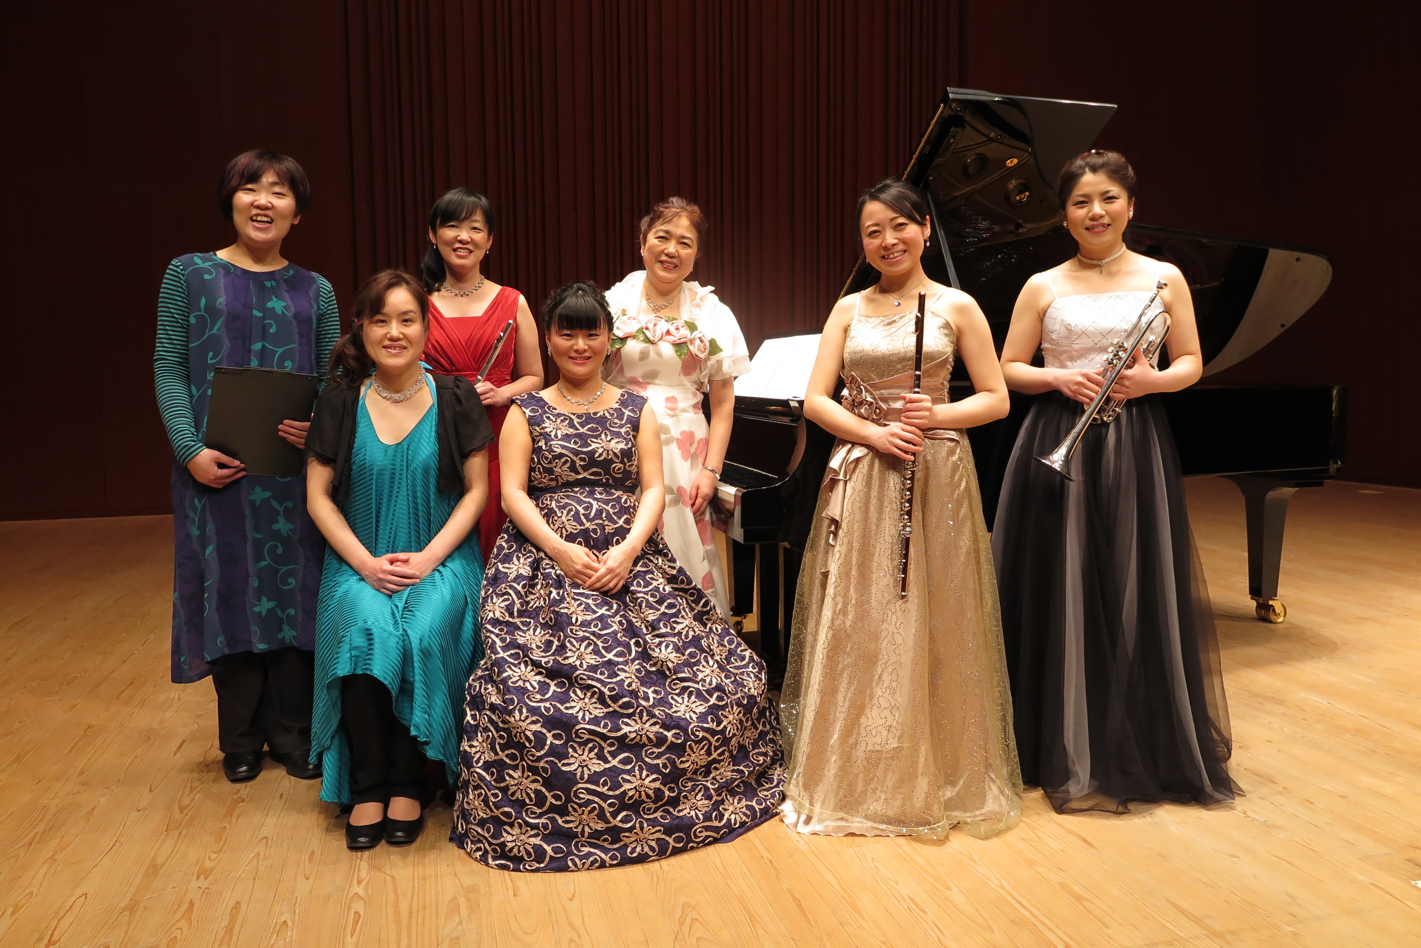
第１回 日芸コンサート
出演者
ソプラノ
トランペット
ピアノソロ・伴奏
フルート
フルート
音楽詩人
ピアノ
星 久美子
花澤 幸恵
高橋 咲千子
長崎 宏美
平田 典子
佐藤 円
舞石 美和

Slide 4
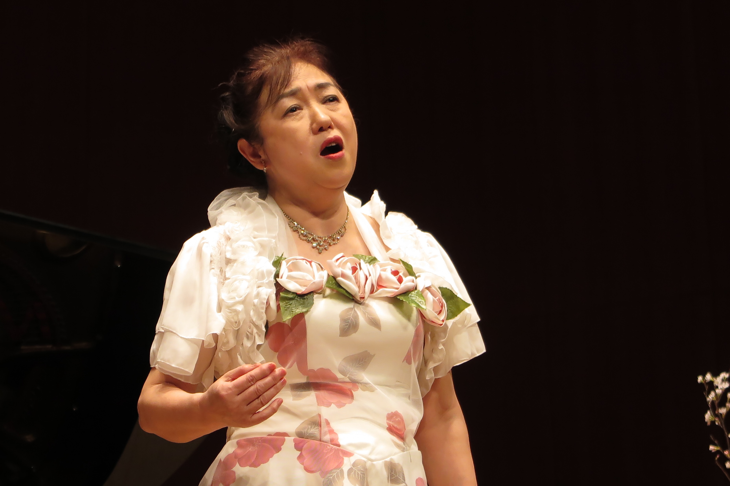
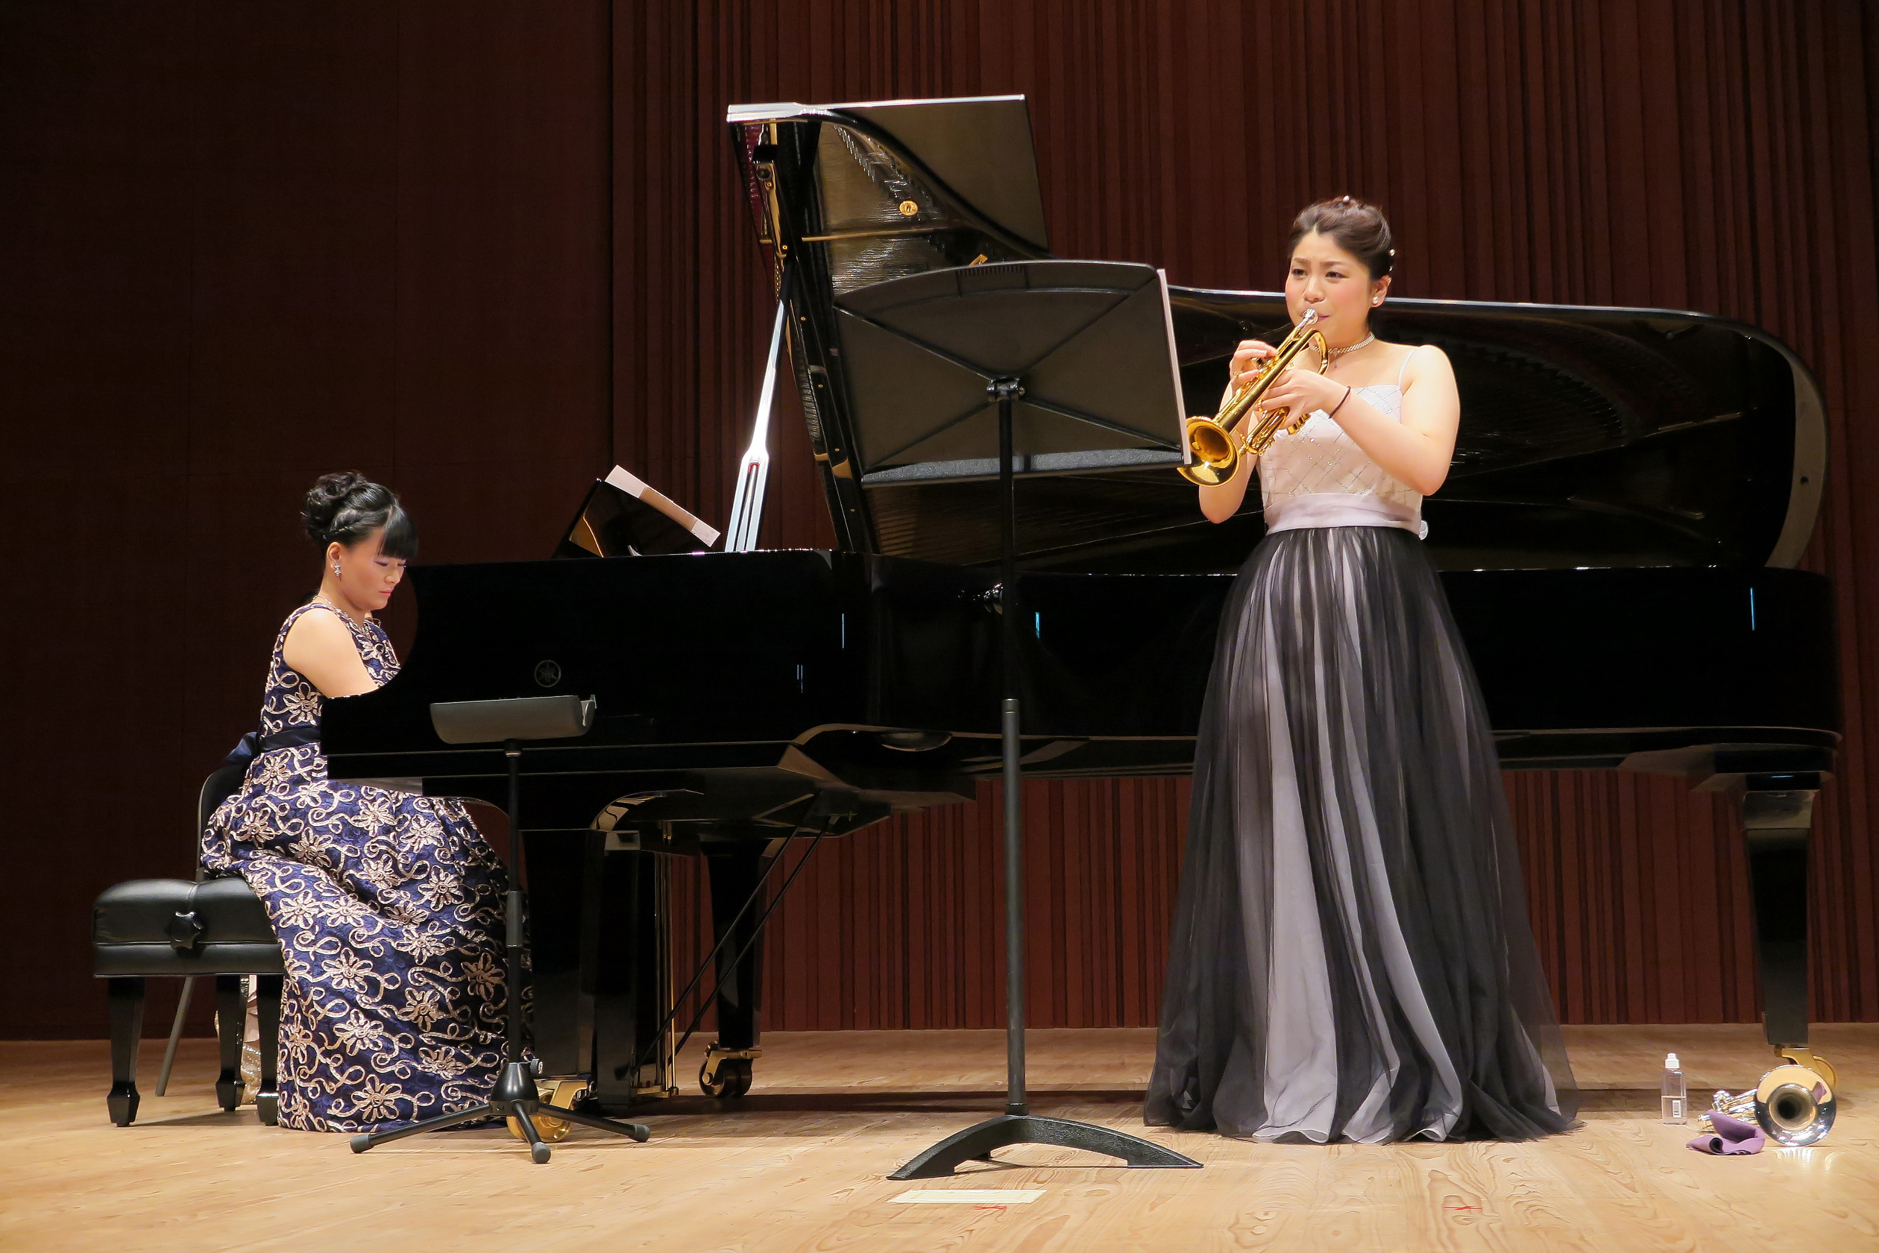
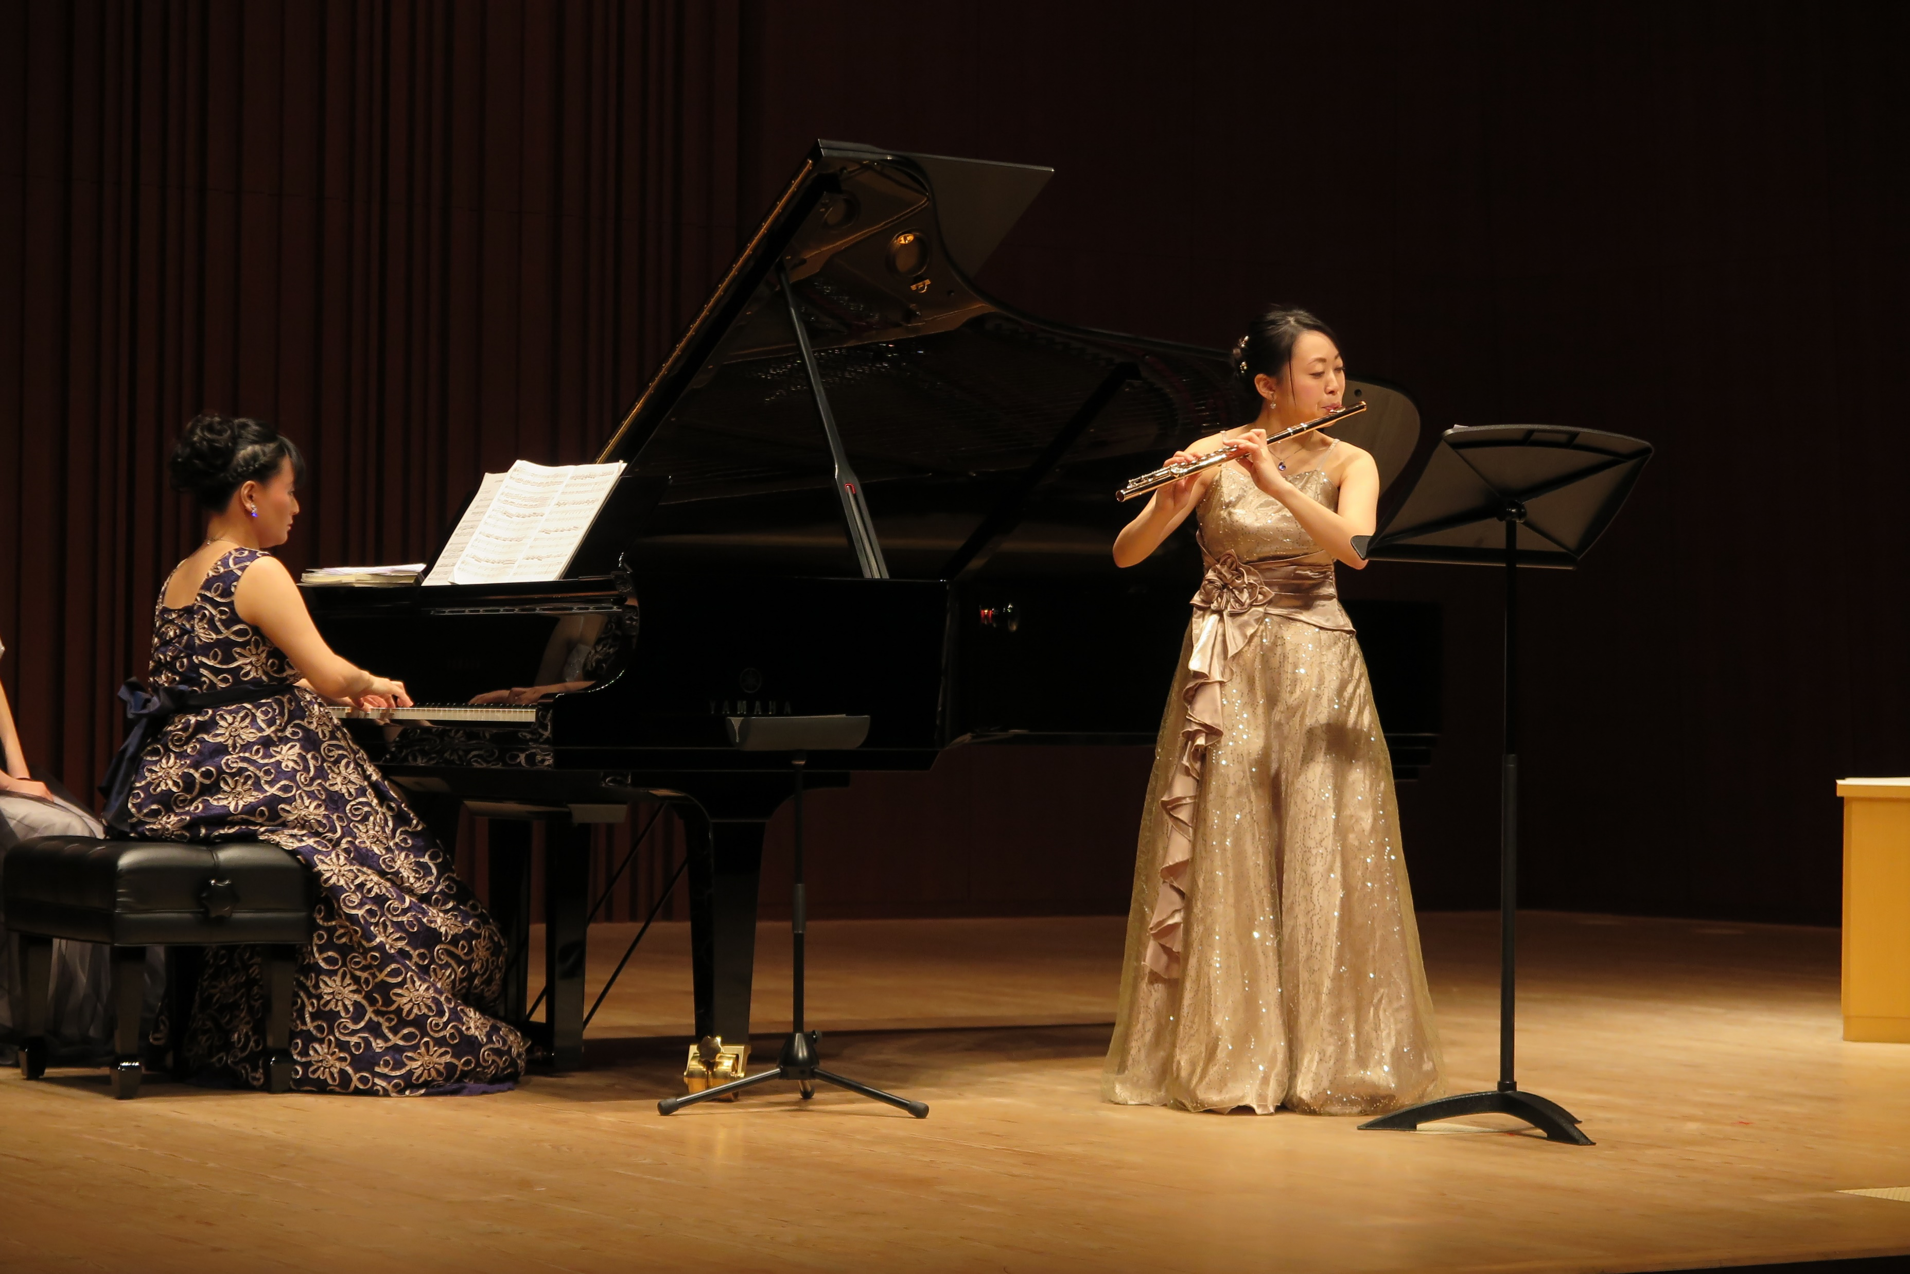
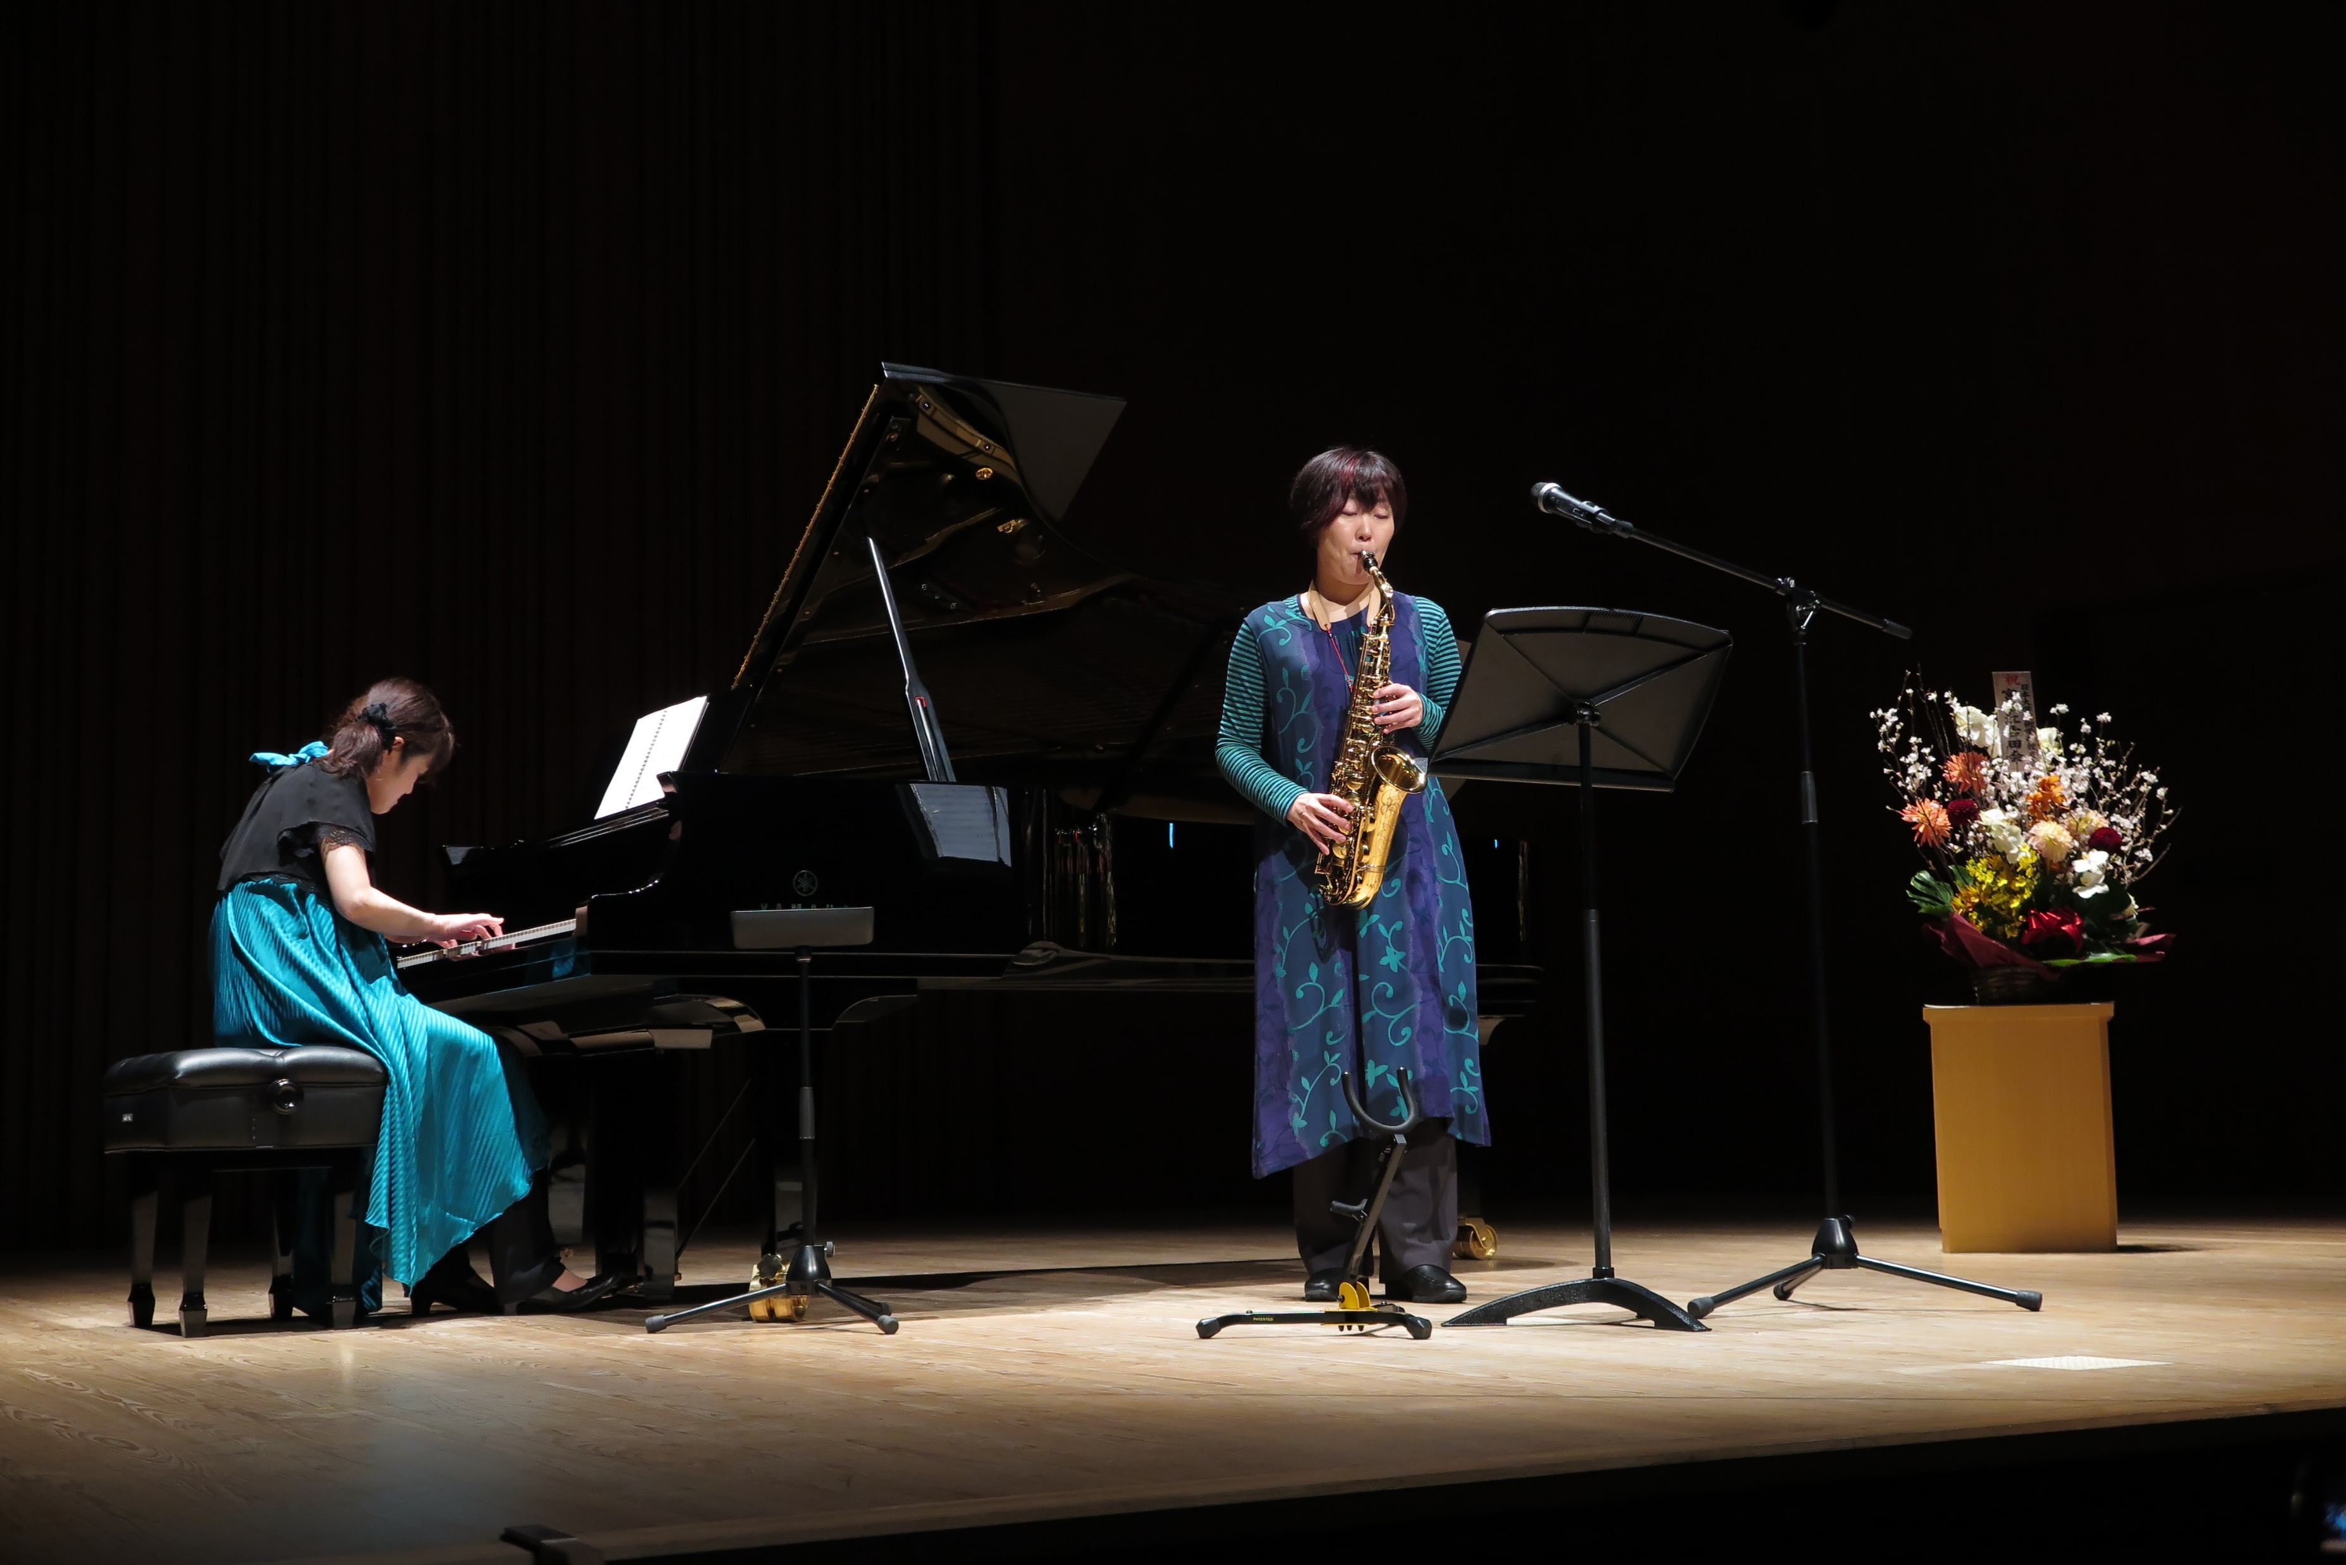

Slide 5
第２回 日芸コンサート
出演者
出展
ソプラノ
トランペット
ピアノソロ・伴奏
ピアノ
パーカッション
星 久美子
花澤 幸恵
高橋 咲千子
奈良 麻祐子
ボスコロ大野
(友情出演)
生け花 山田 草女
作品出展 アーティストＲＹＯＫＯ
日大ＯＢ 青木 研一
(生け花) 田邊 裕靖
桑折 洋一
塚崎 隆夫
高橋 秀幸
(華道家元池坊)

Slide 6
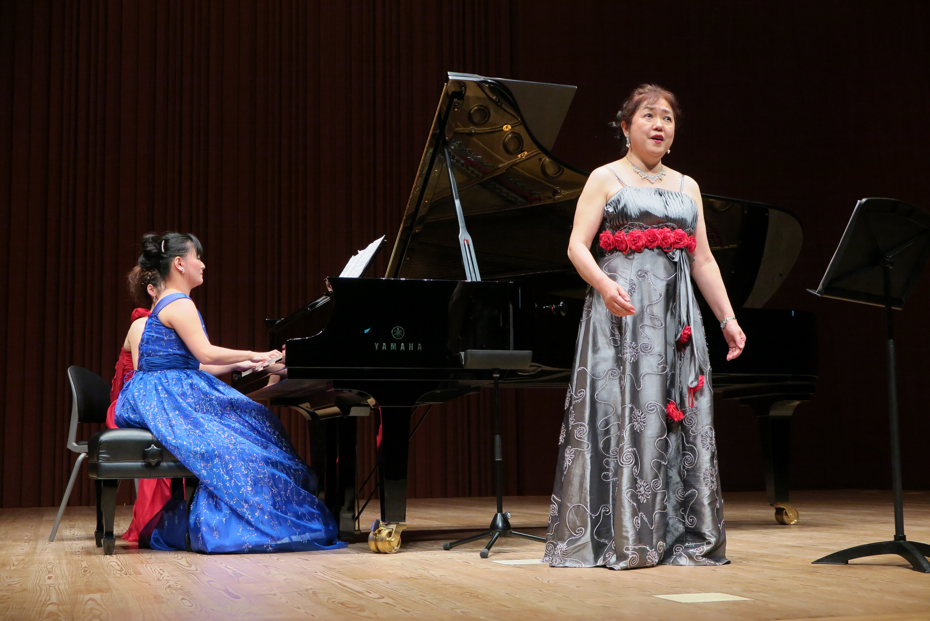
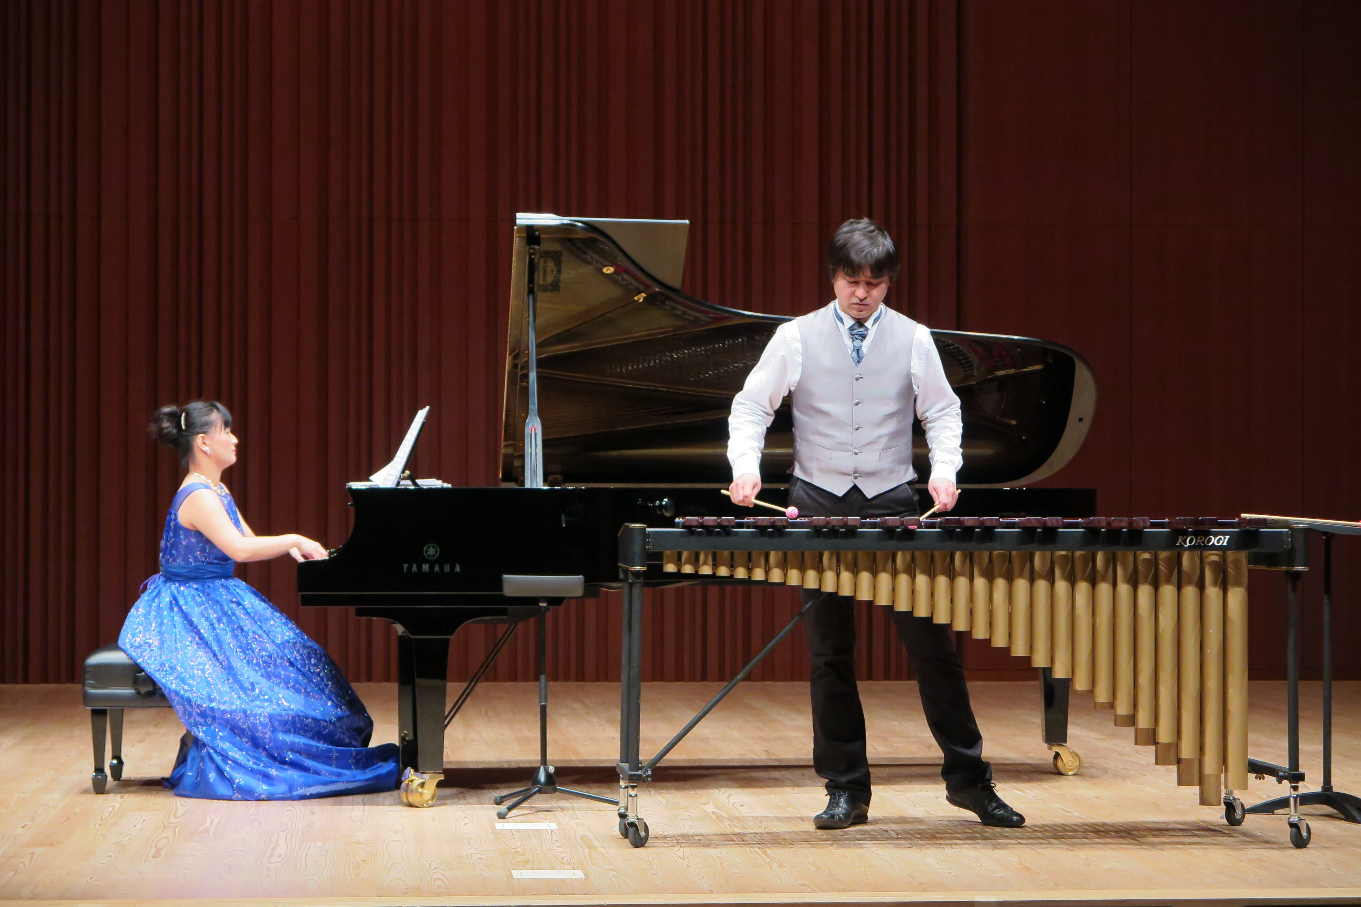
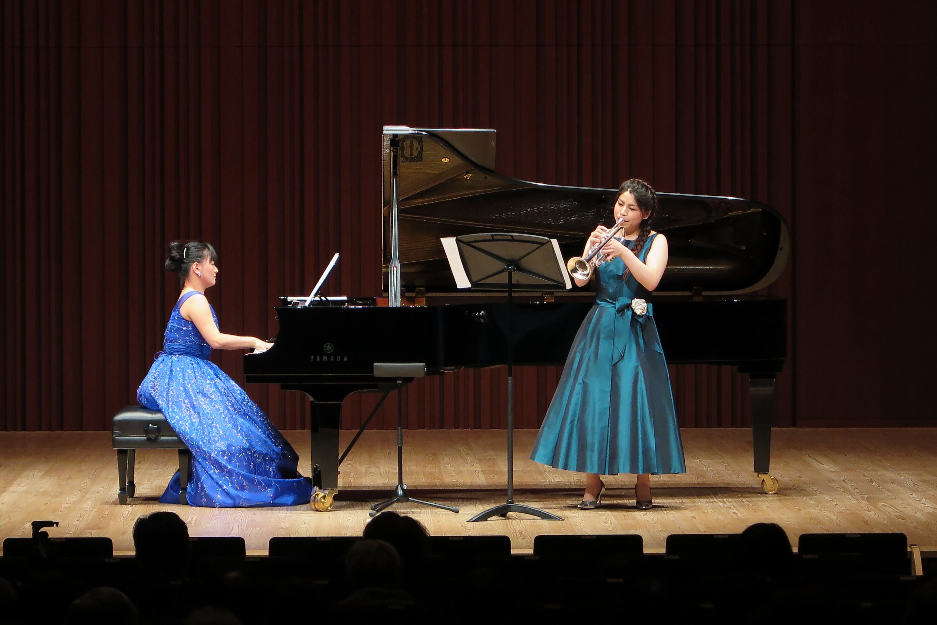
長崎宏美さんがお子様を授かって、急遽、出演の辞退、
“江古田”つながりで、ボスコロ大野さんが出演。
＜江古田駅を降りて右側に歩けば、日大･藝術学部、
左側に歩けば、武蔵野音楽大学。＞
ボスコロ大野
(武蔵野音楽大学打楽器専攻)

Slide 7
第３回 日芸コンサート
２０１８年３月１１日 開催
～鎮魂の演奏～
出演者
出展
ソプラノ
トランペット
クラリネット
ピアノソロ・伴奏
フルートカルテット
“トレーフル”
ヴァイオリン
ピアノデュオ
“サシェドゥローズ
星 久美子
花澤 幸恵
町田 徹平
高橋 咲千子
長崎 宏美、千勝 あずさ、
橋口 瑛香、小泉 香奈
テイセナ
菅原 歩
生け花 山田 草女
作品出展 アーティストＲＹＯＫＯ
(華道家元池坊)

Slide 8
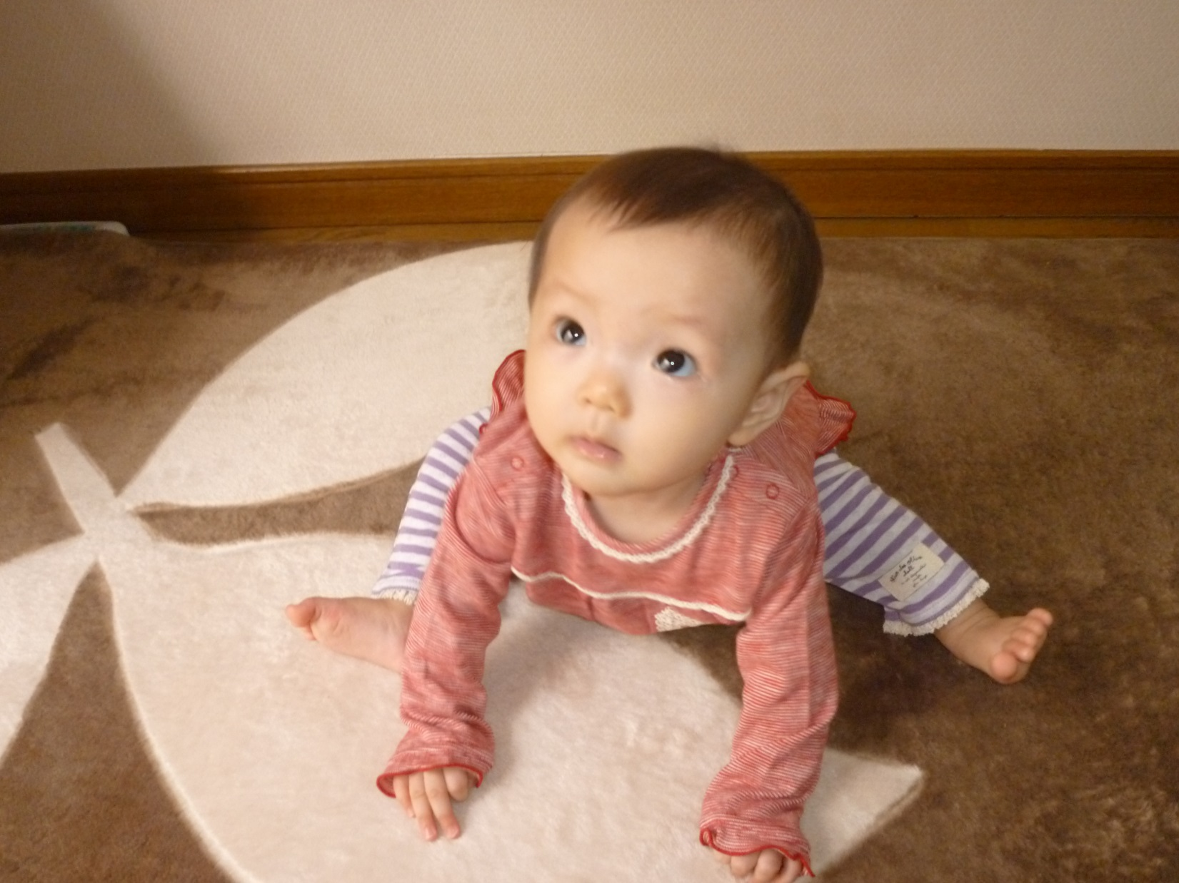
こんなに大きくなりました
～東日本大震災前後に生まれた子供たち～
Notes:
くまさか

Slide 9
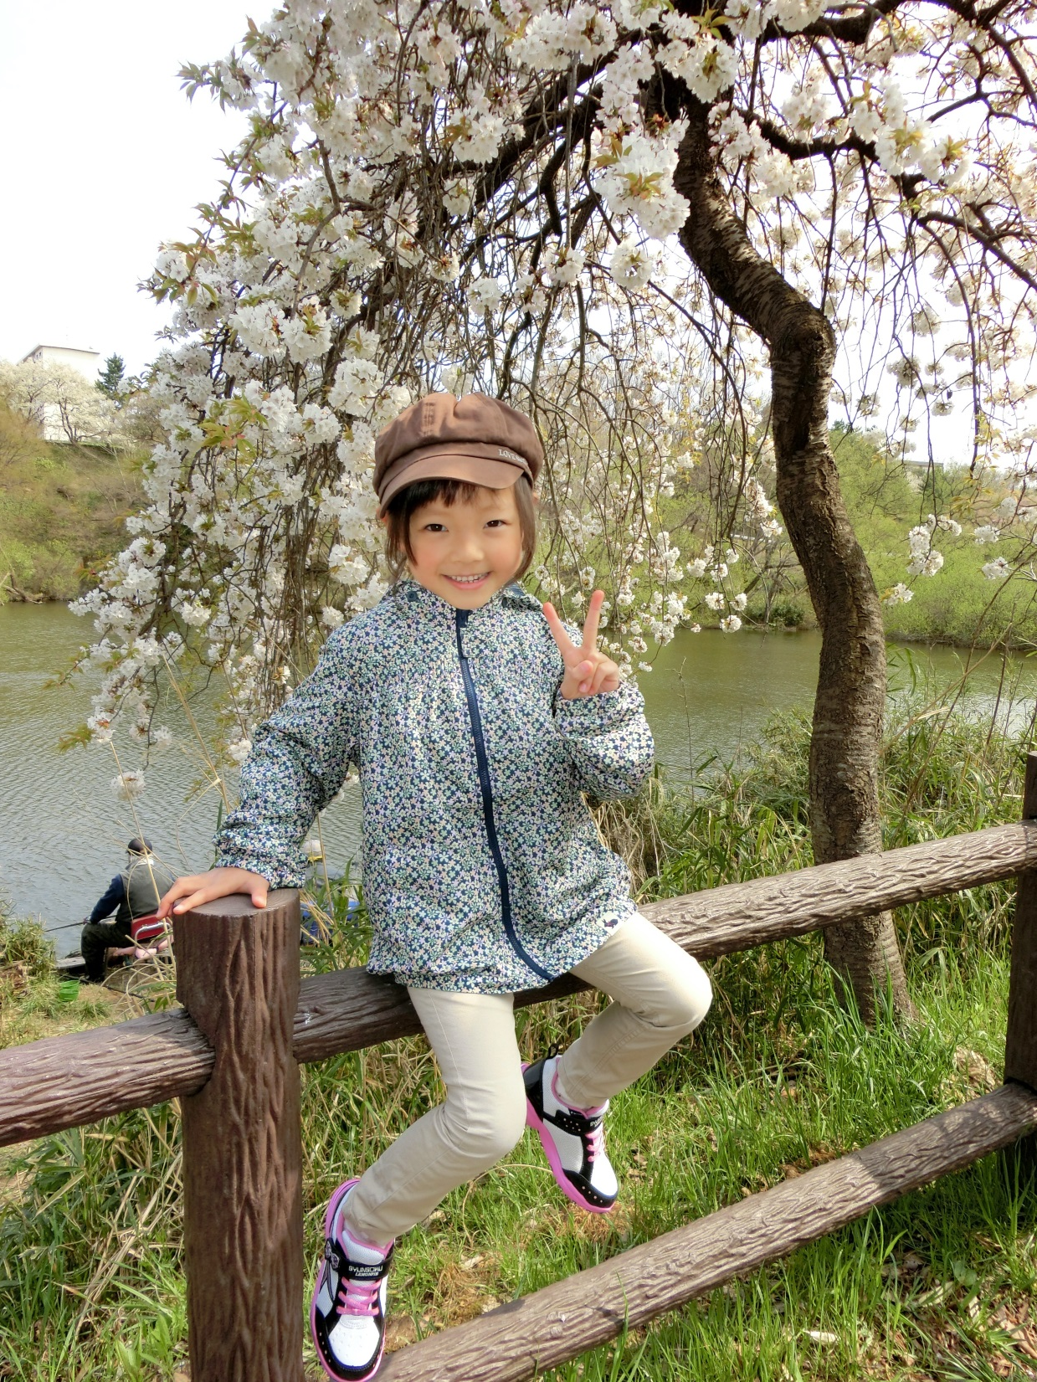
Notes:
くまさか

Slide 10
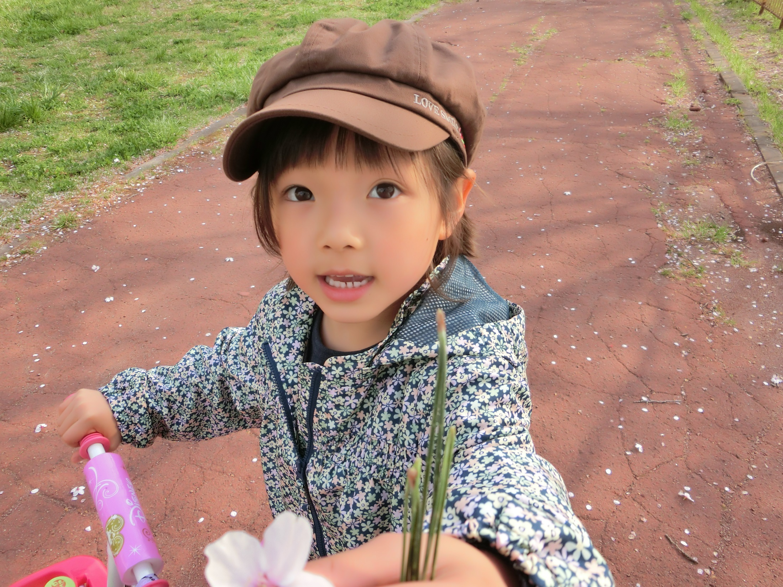
Notes:
くまさか

Slide 11
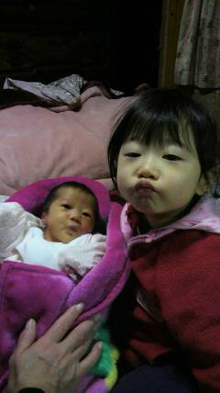
Notes:
木村

Slide 12
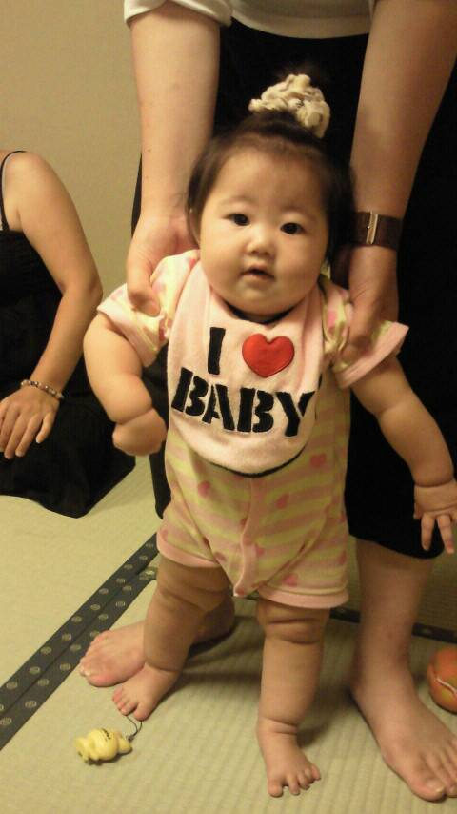
Notes:
木村

Slide 13
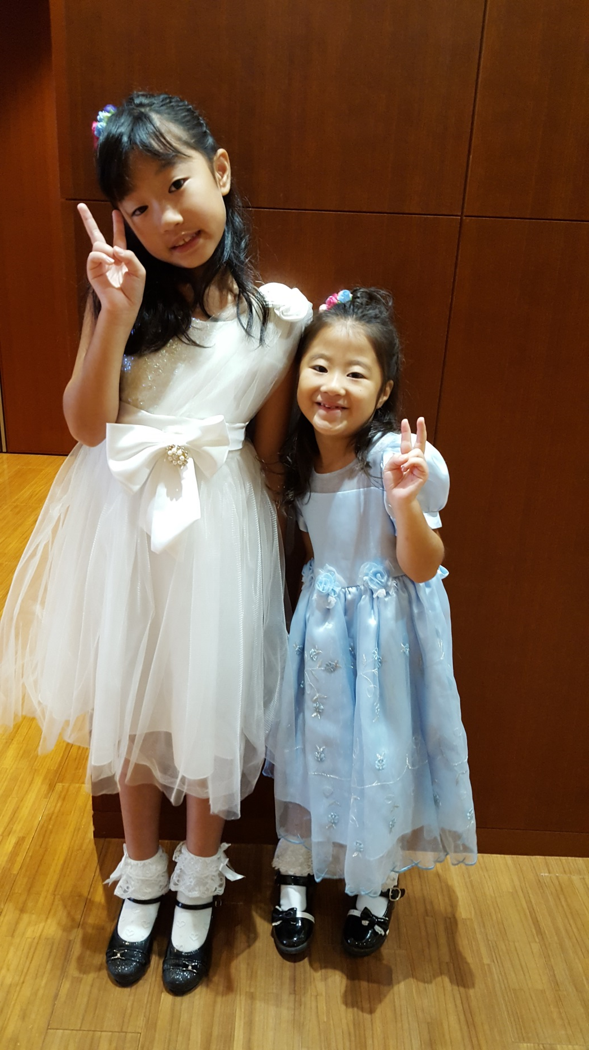
Notes:
木村

Slide 14
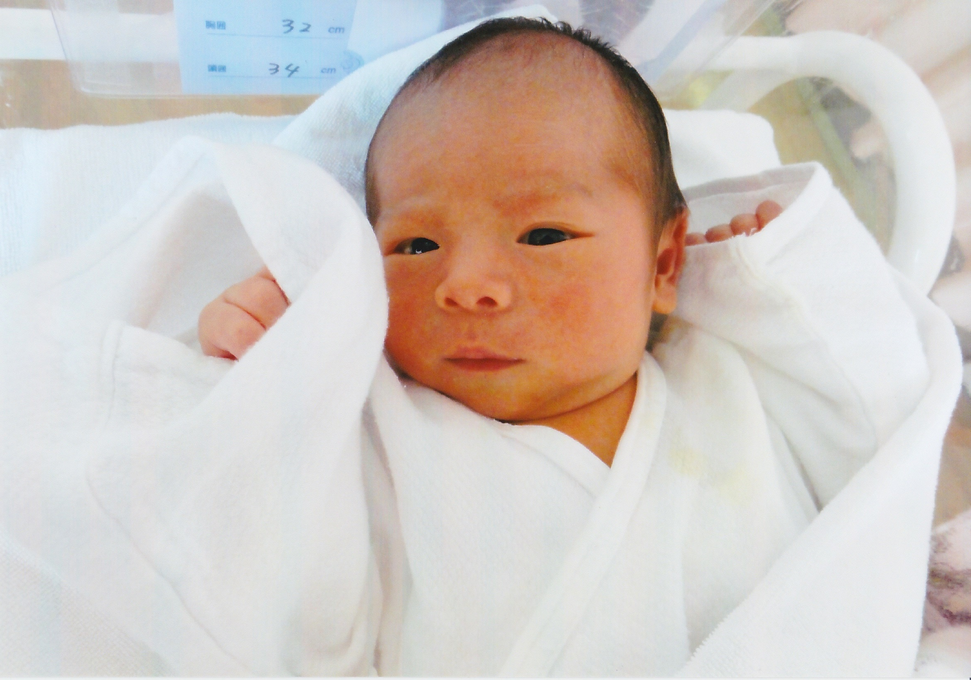
Notes:
美羽

Slide 15
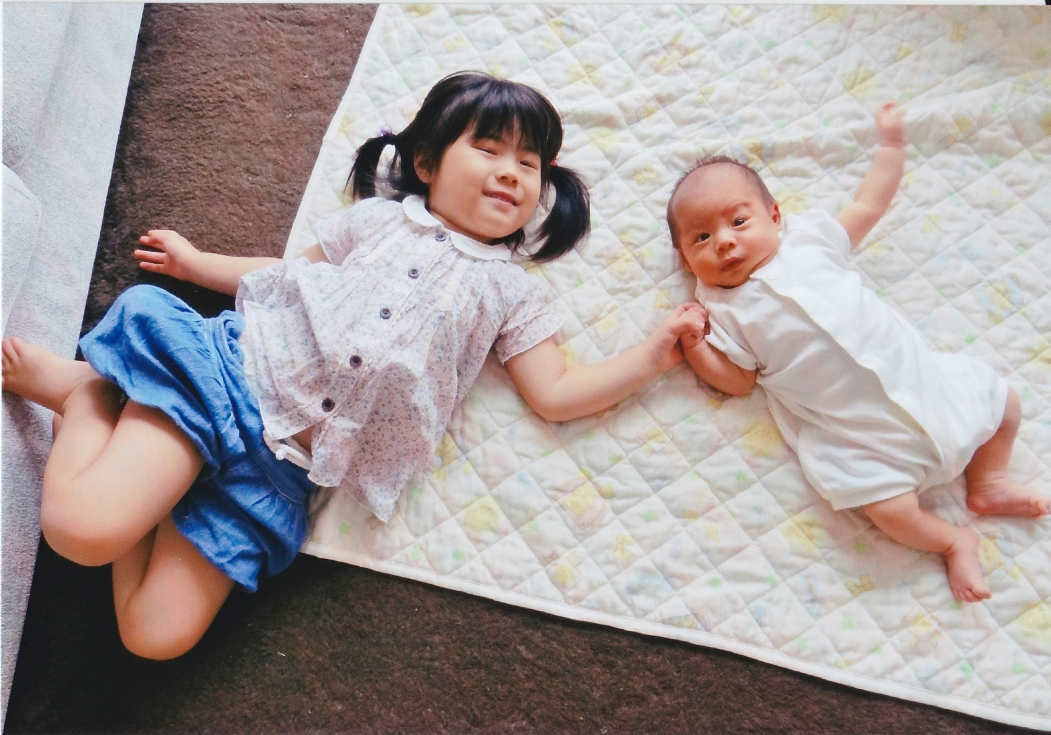
Notes:
美羽

Slide 16
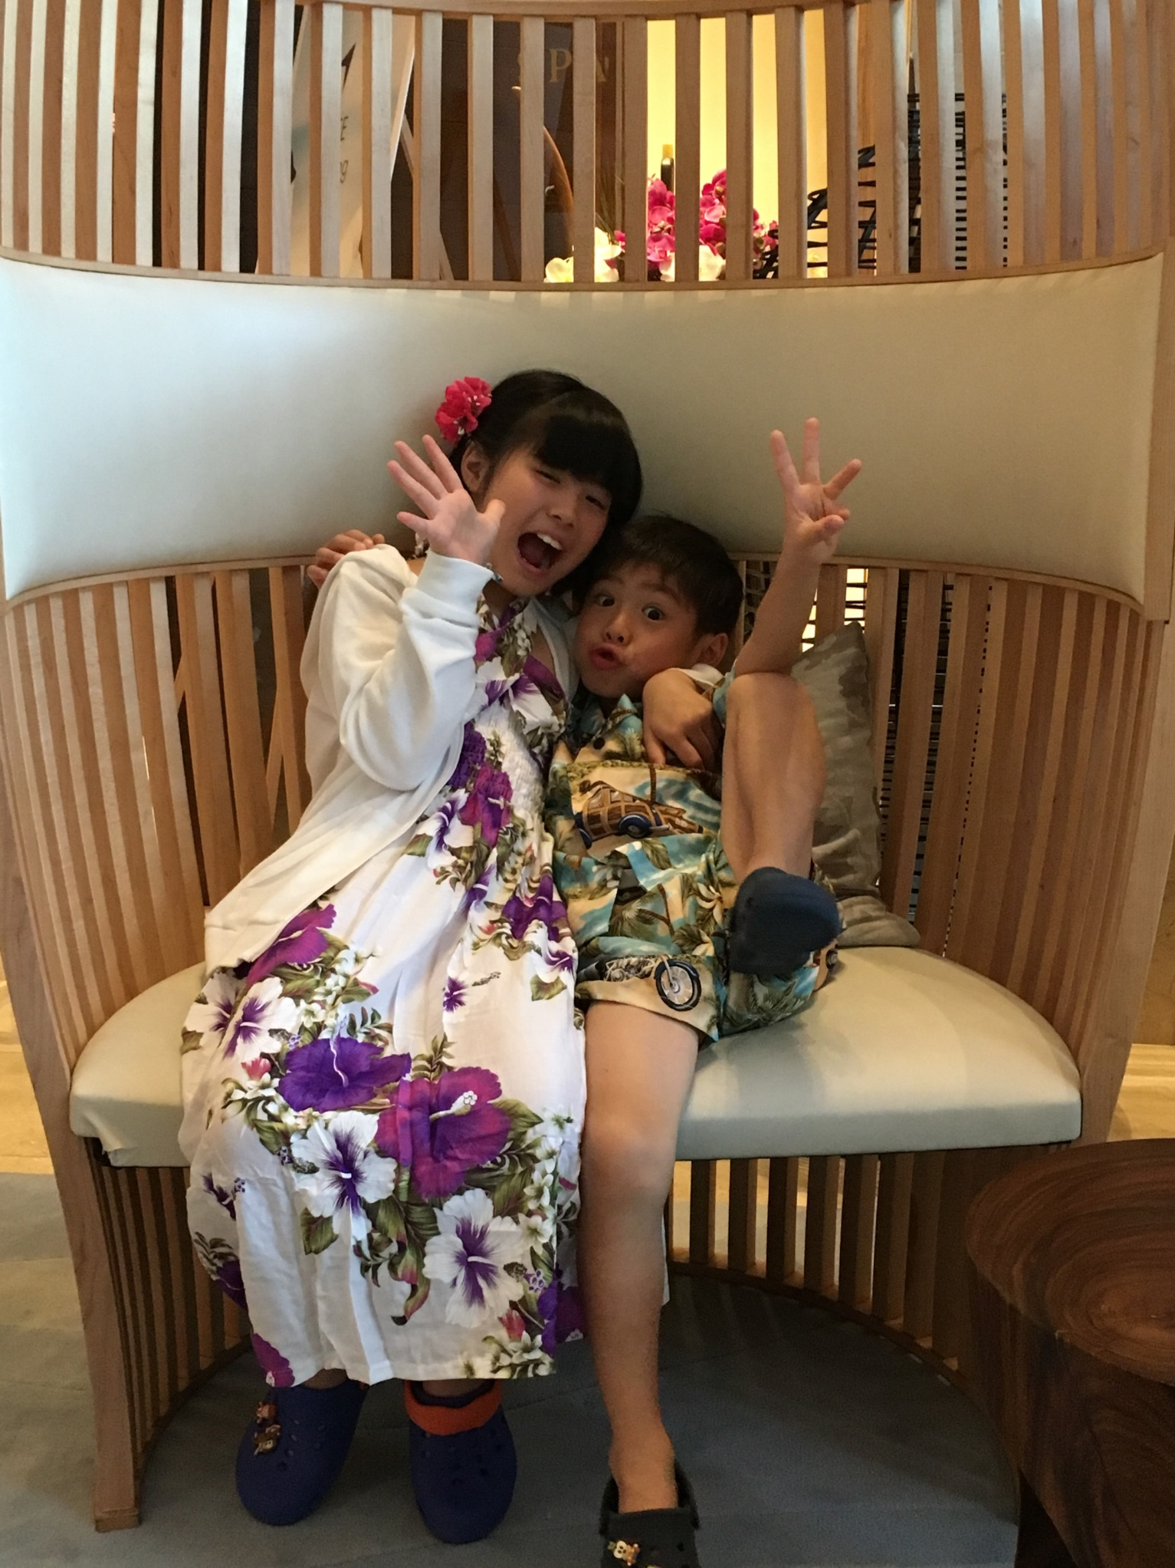
Notes:
美羽

Slide 17
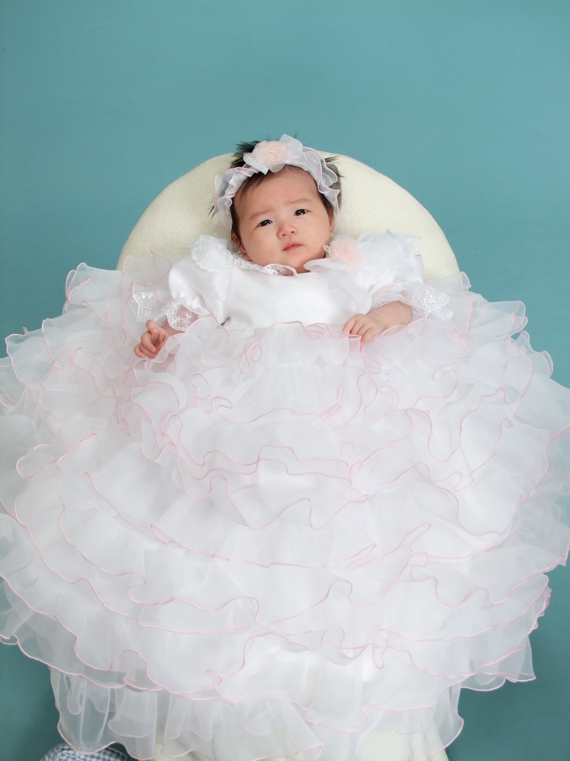
Notes:
瑛子

Slide 18
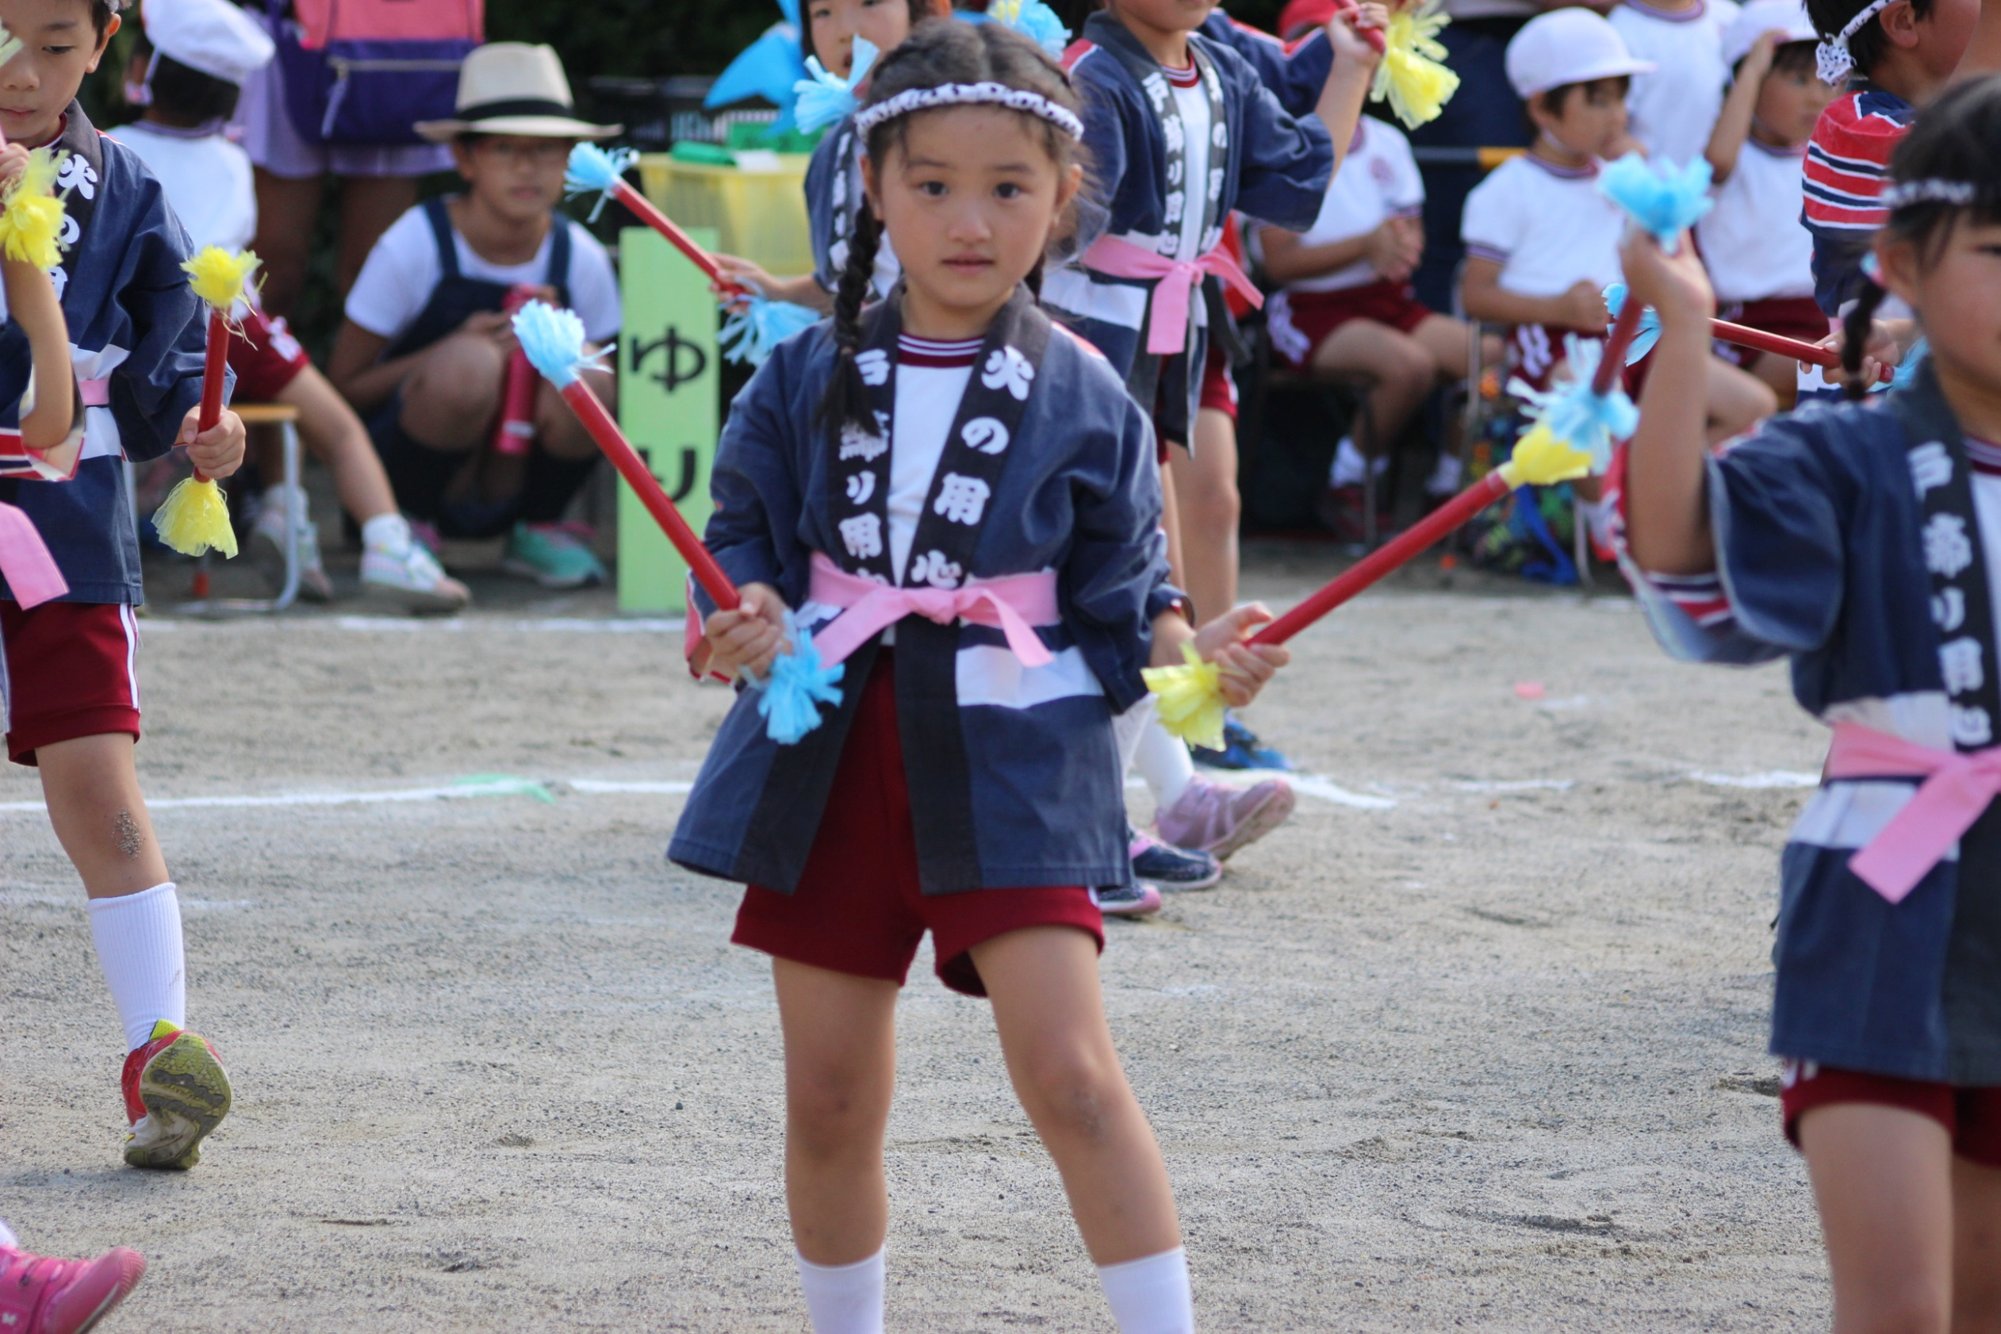
Notes:
瑛子

Slide 19
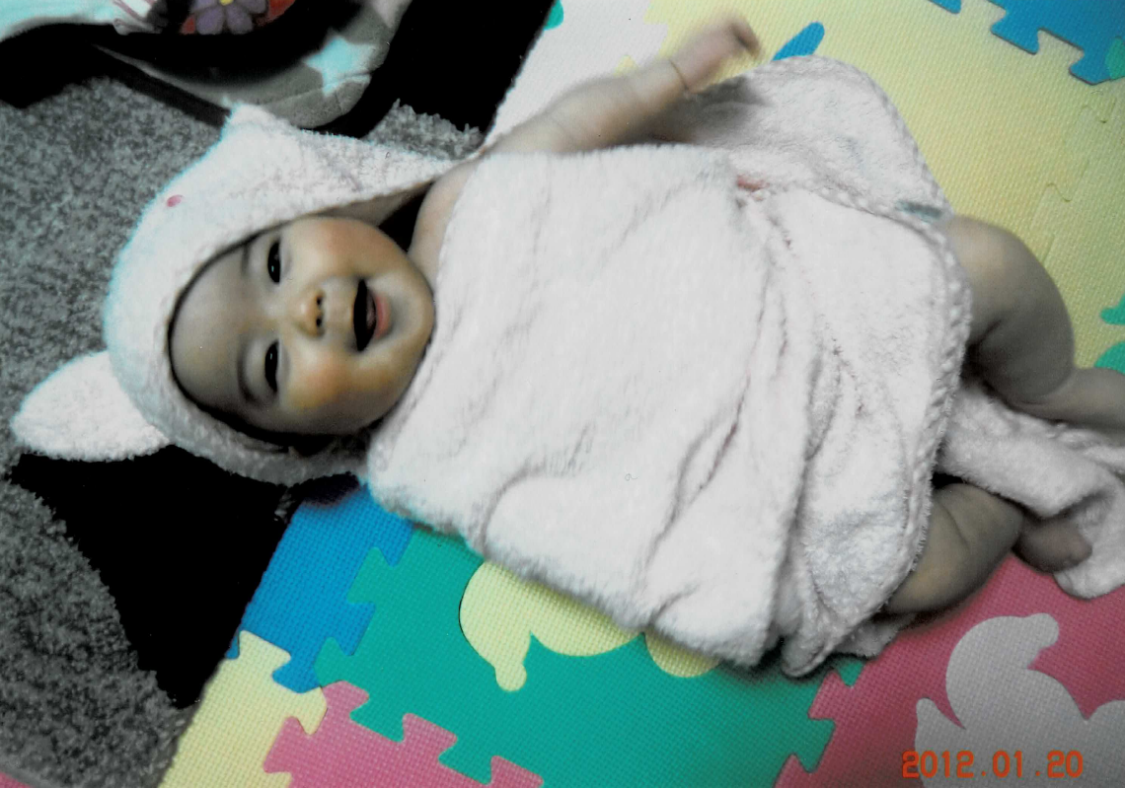
Notes:
堀見

Slide 20
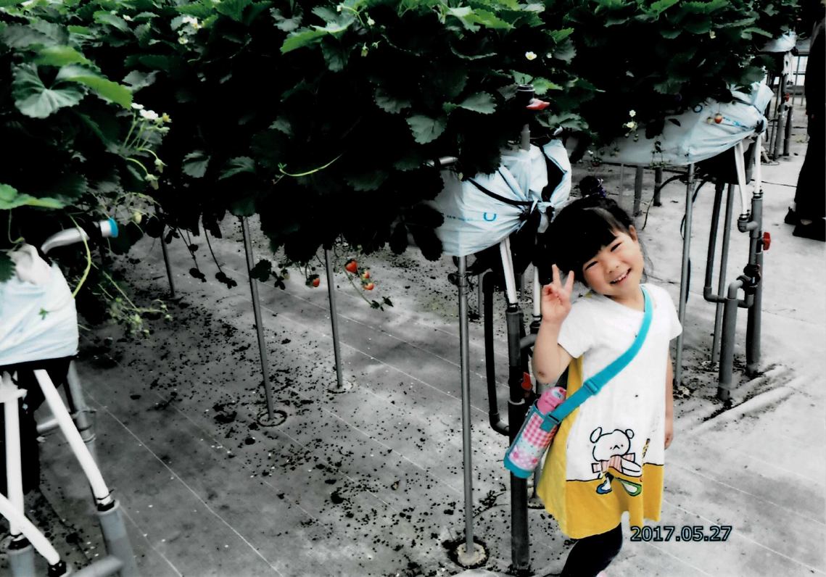
Notes:
堀見

Slide 21
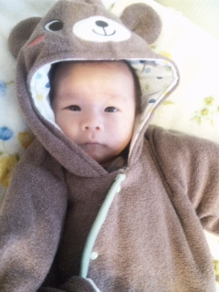
Notes:
龍市

Slide 22
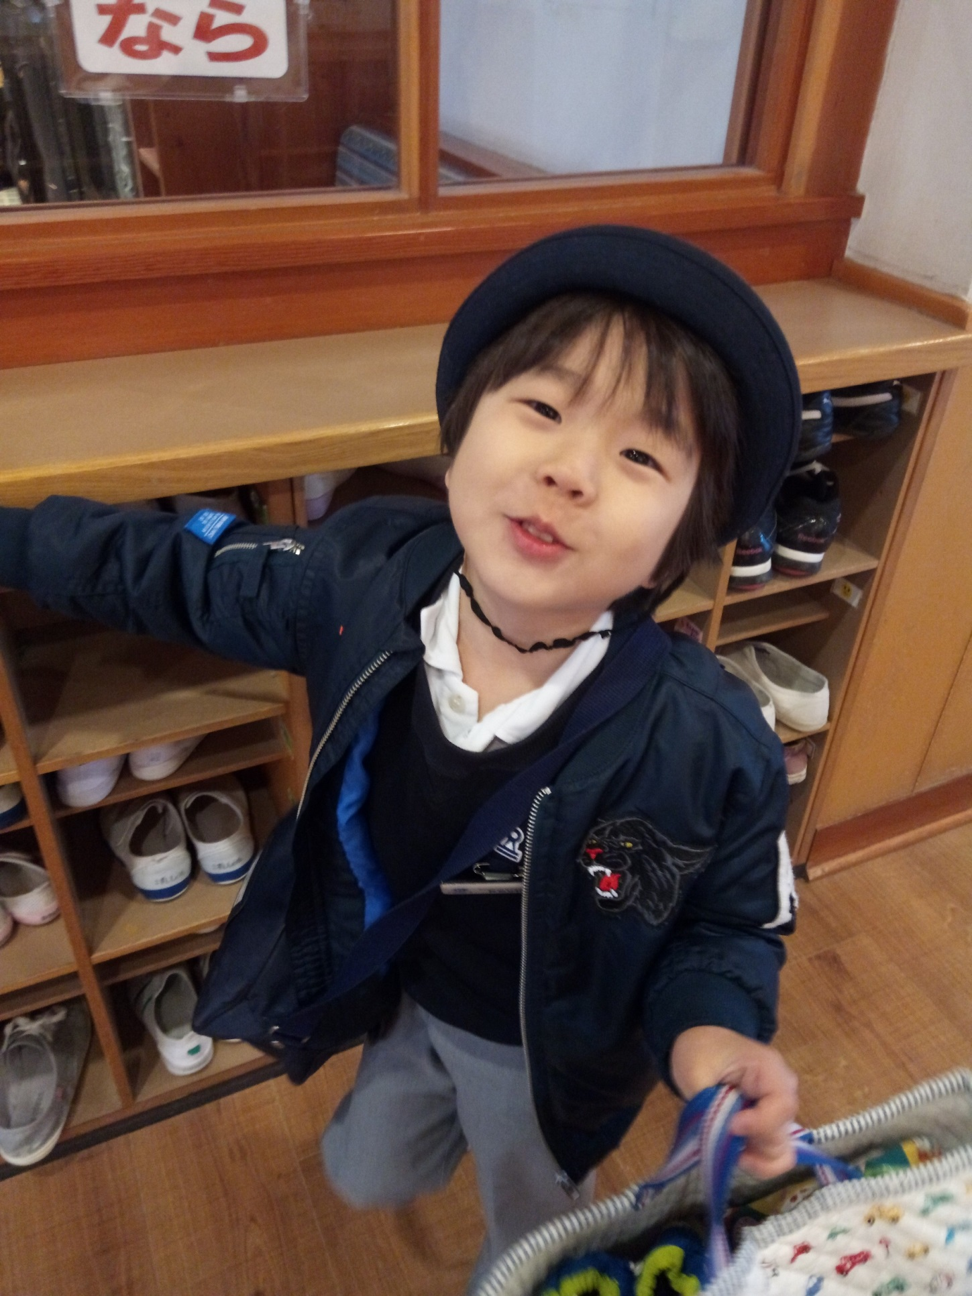
Notes:
龍市

Slide 23
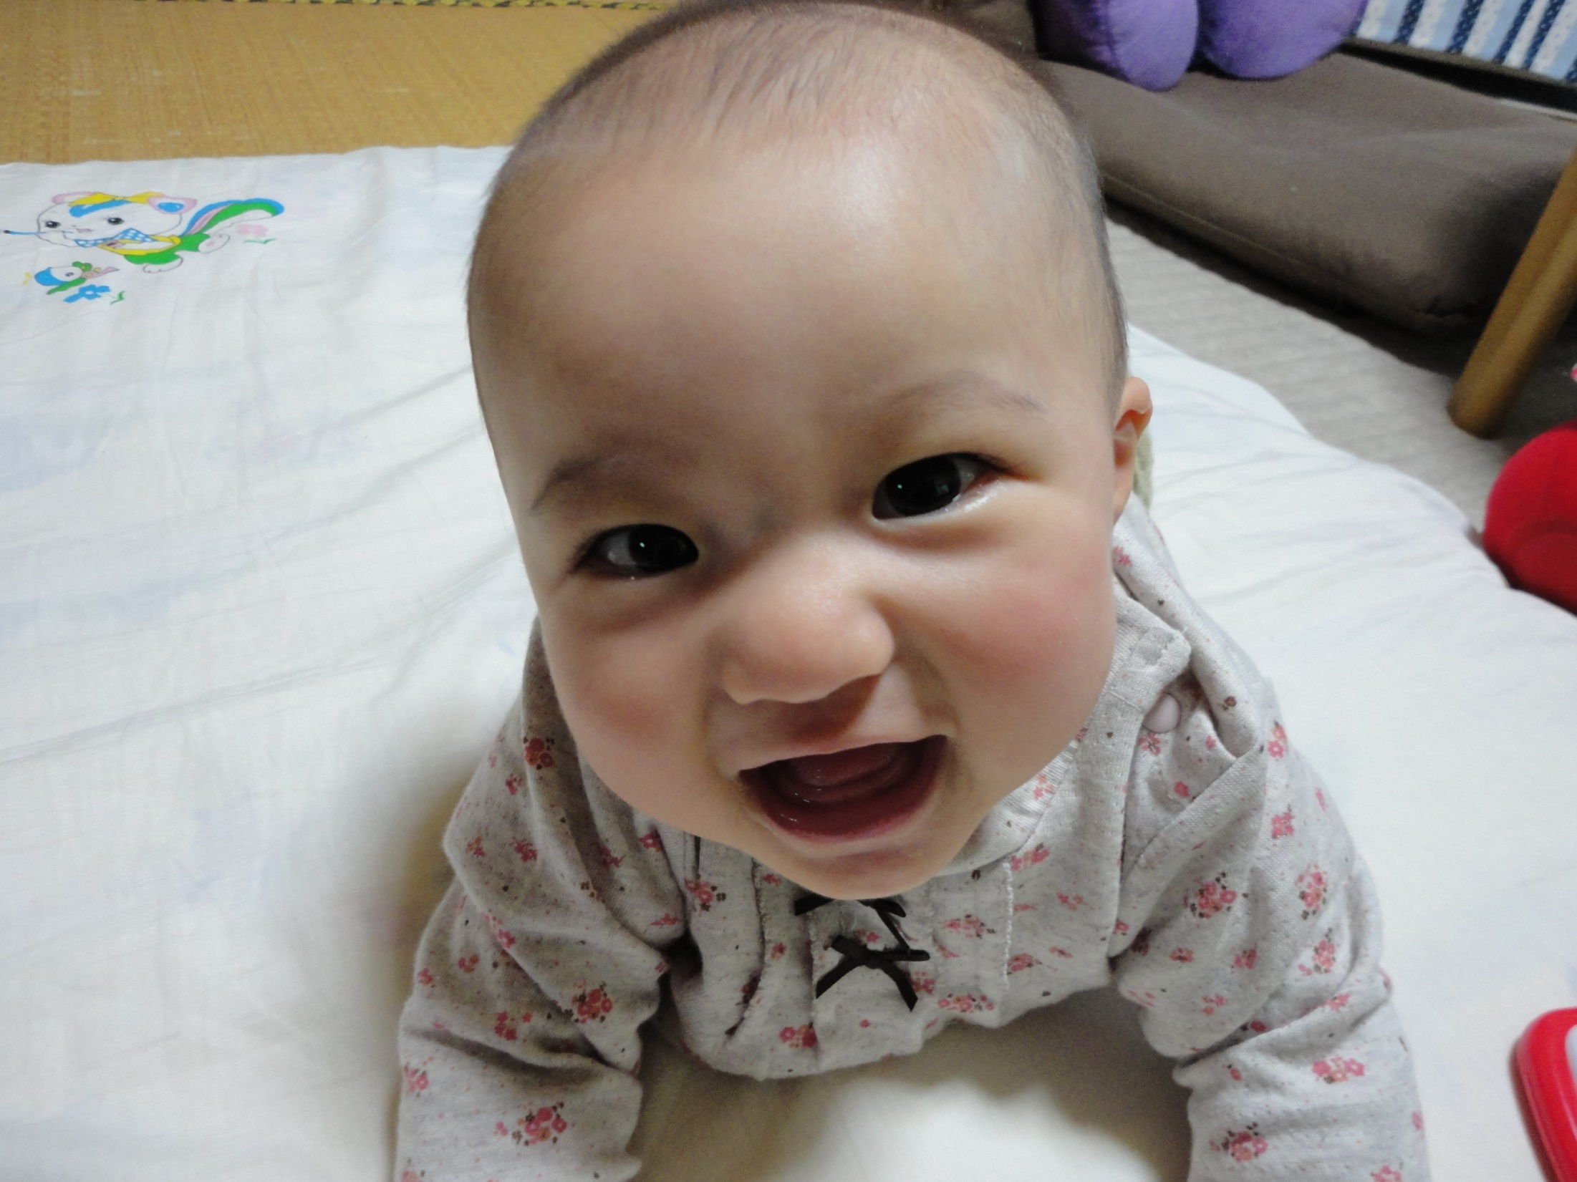
Notes:
松田

Slide 24
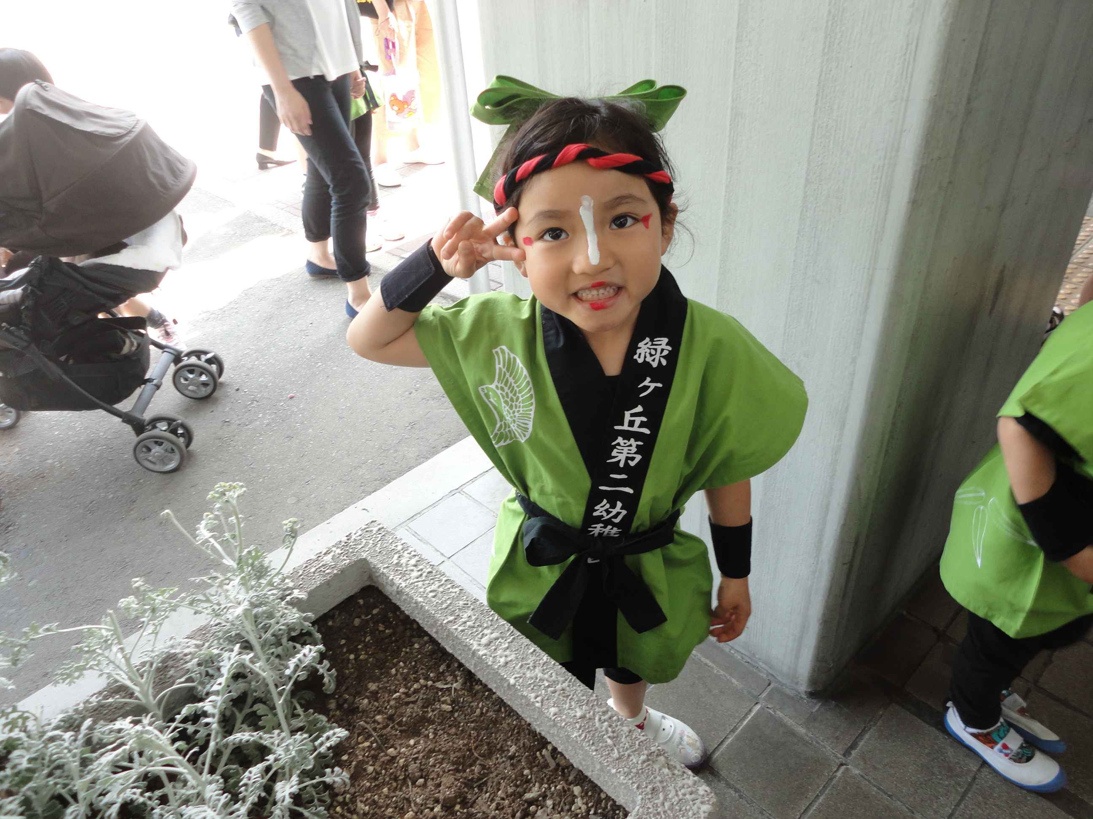
Notes:
松田

Slide 25
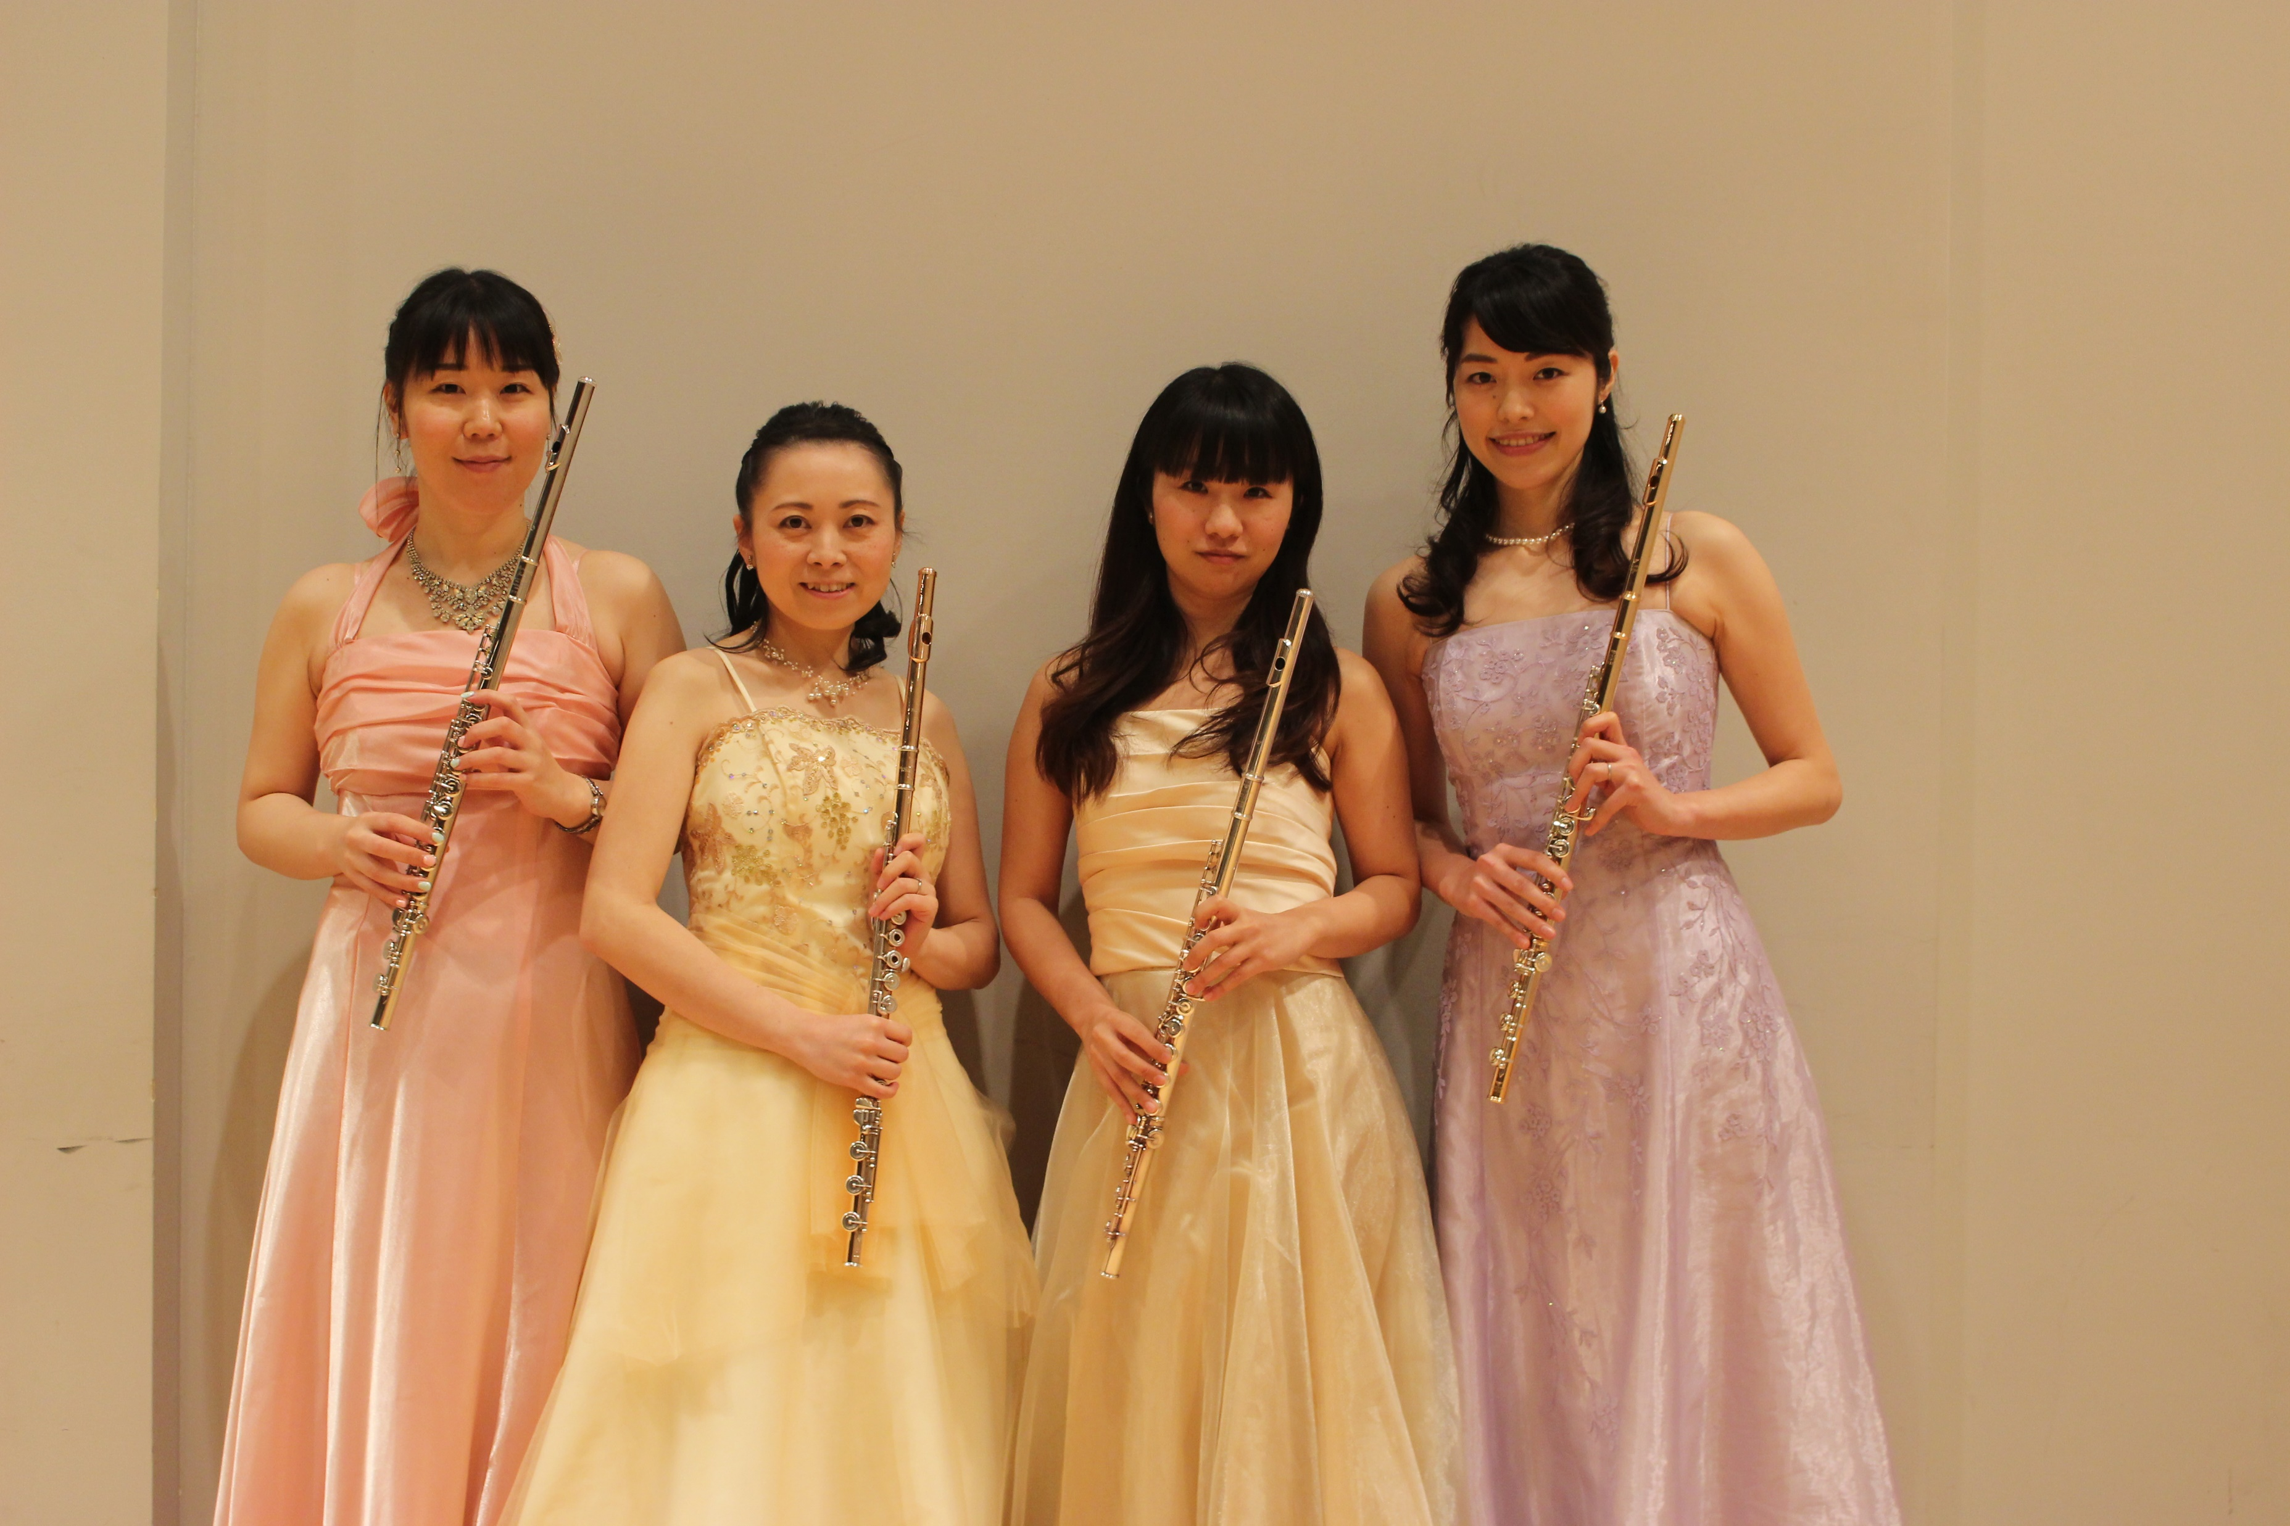
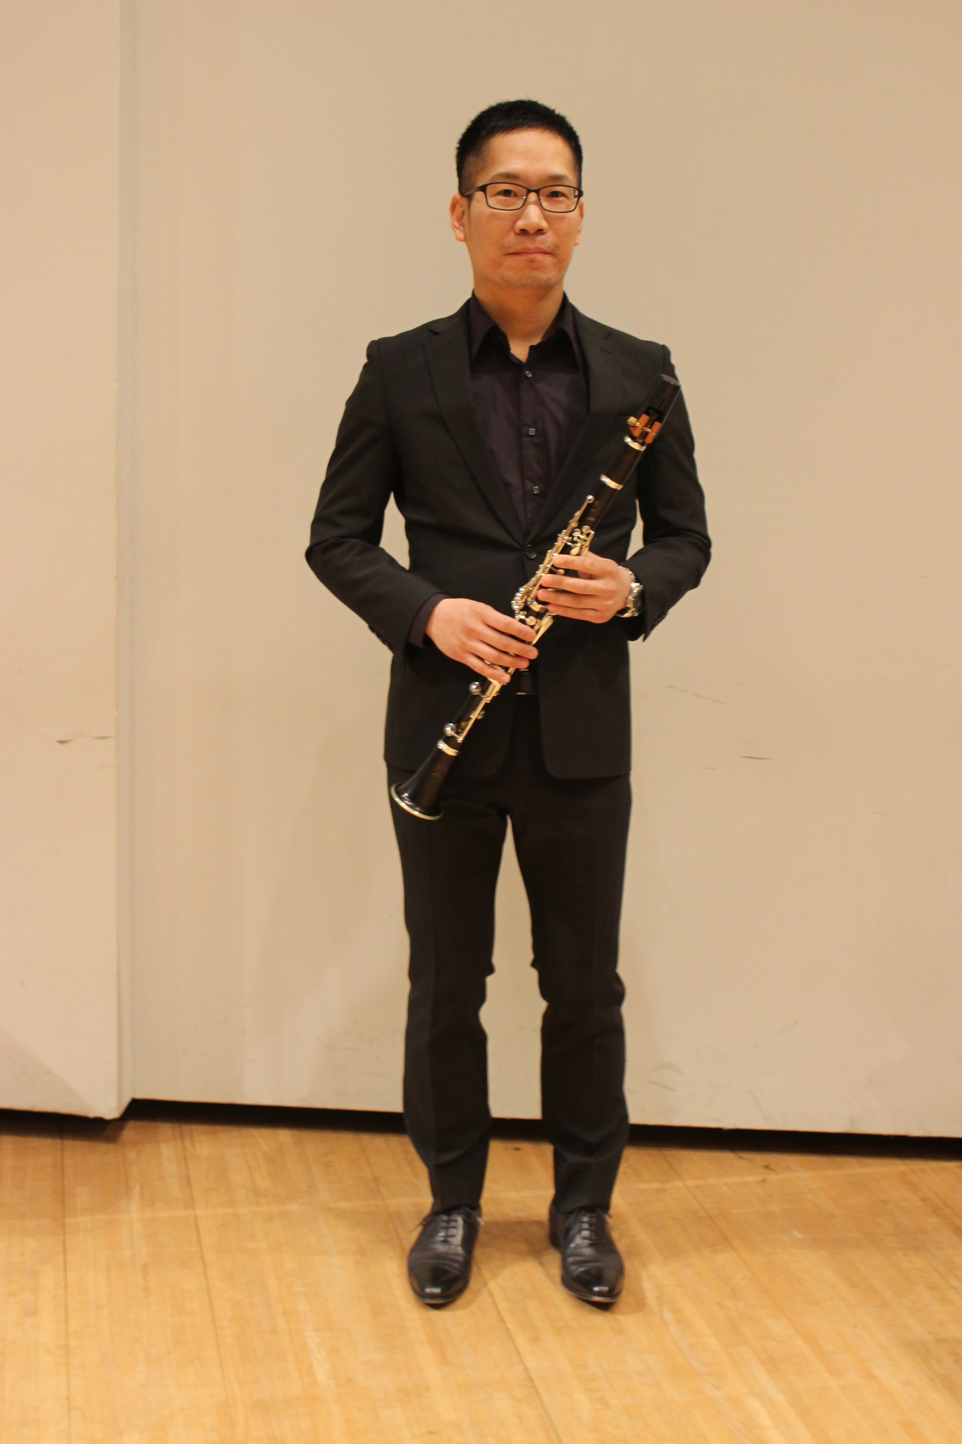
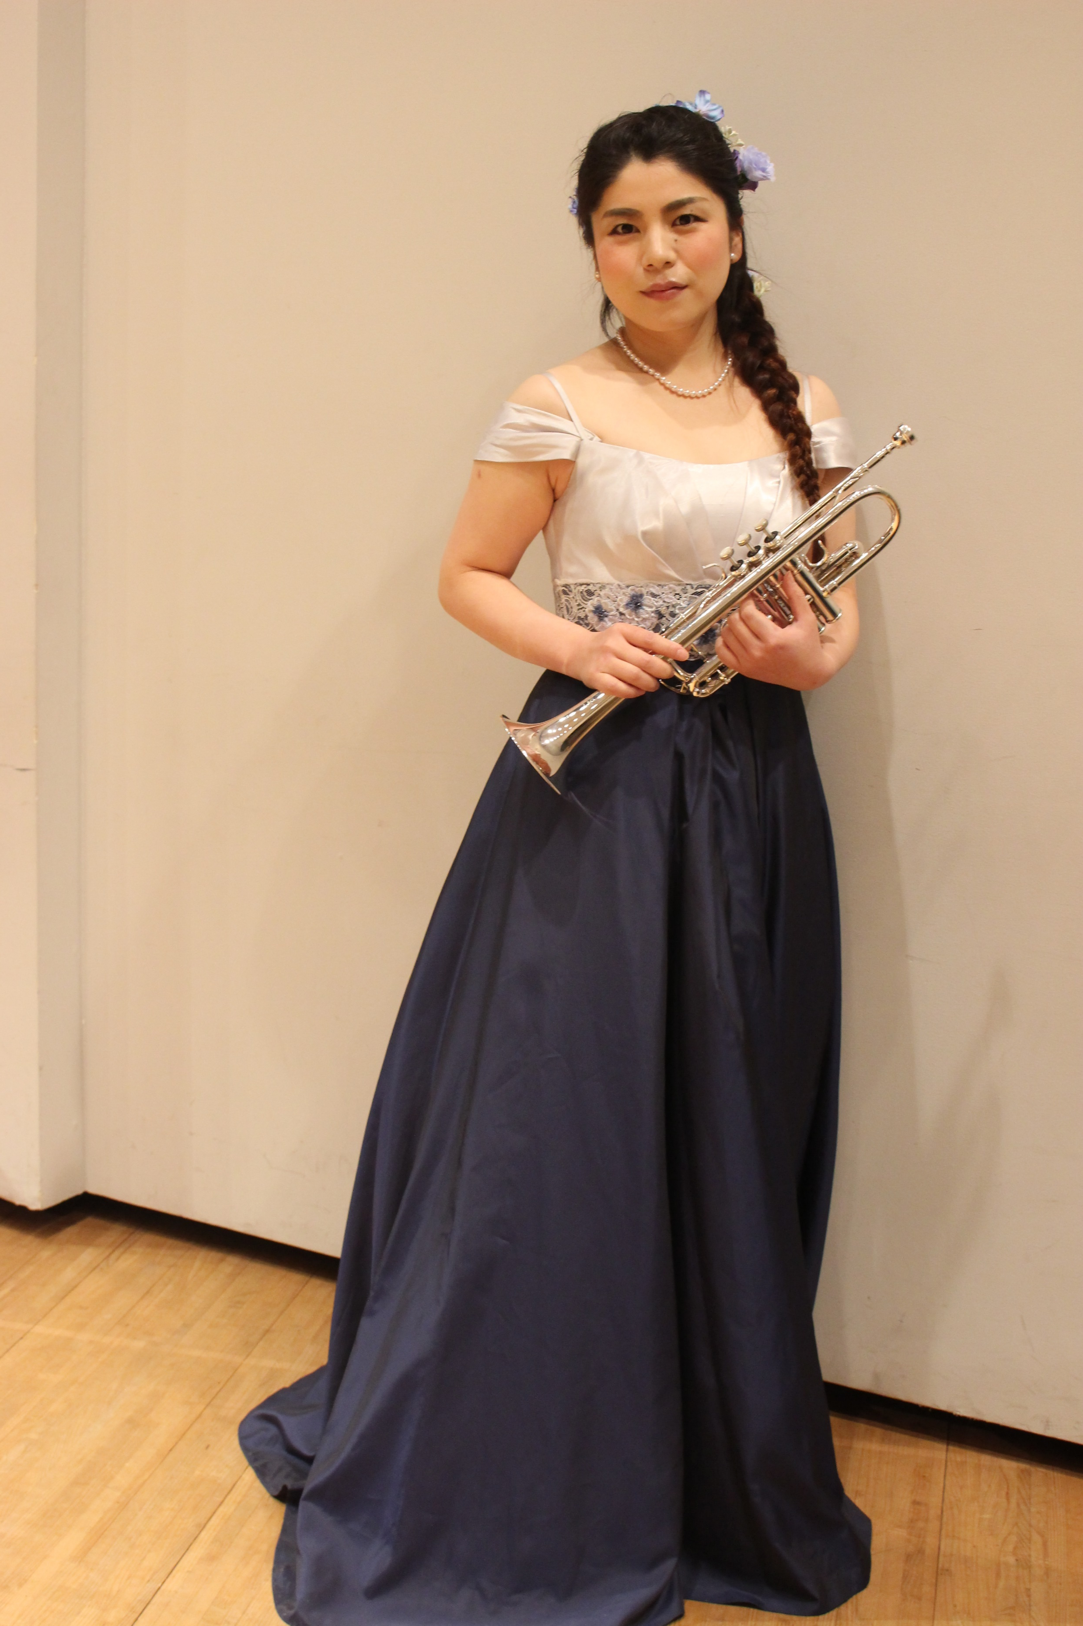
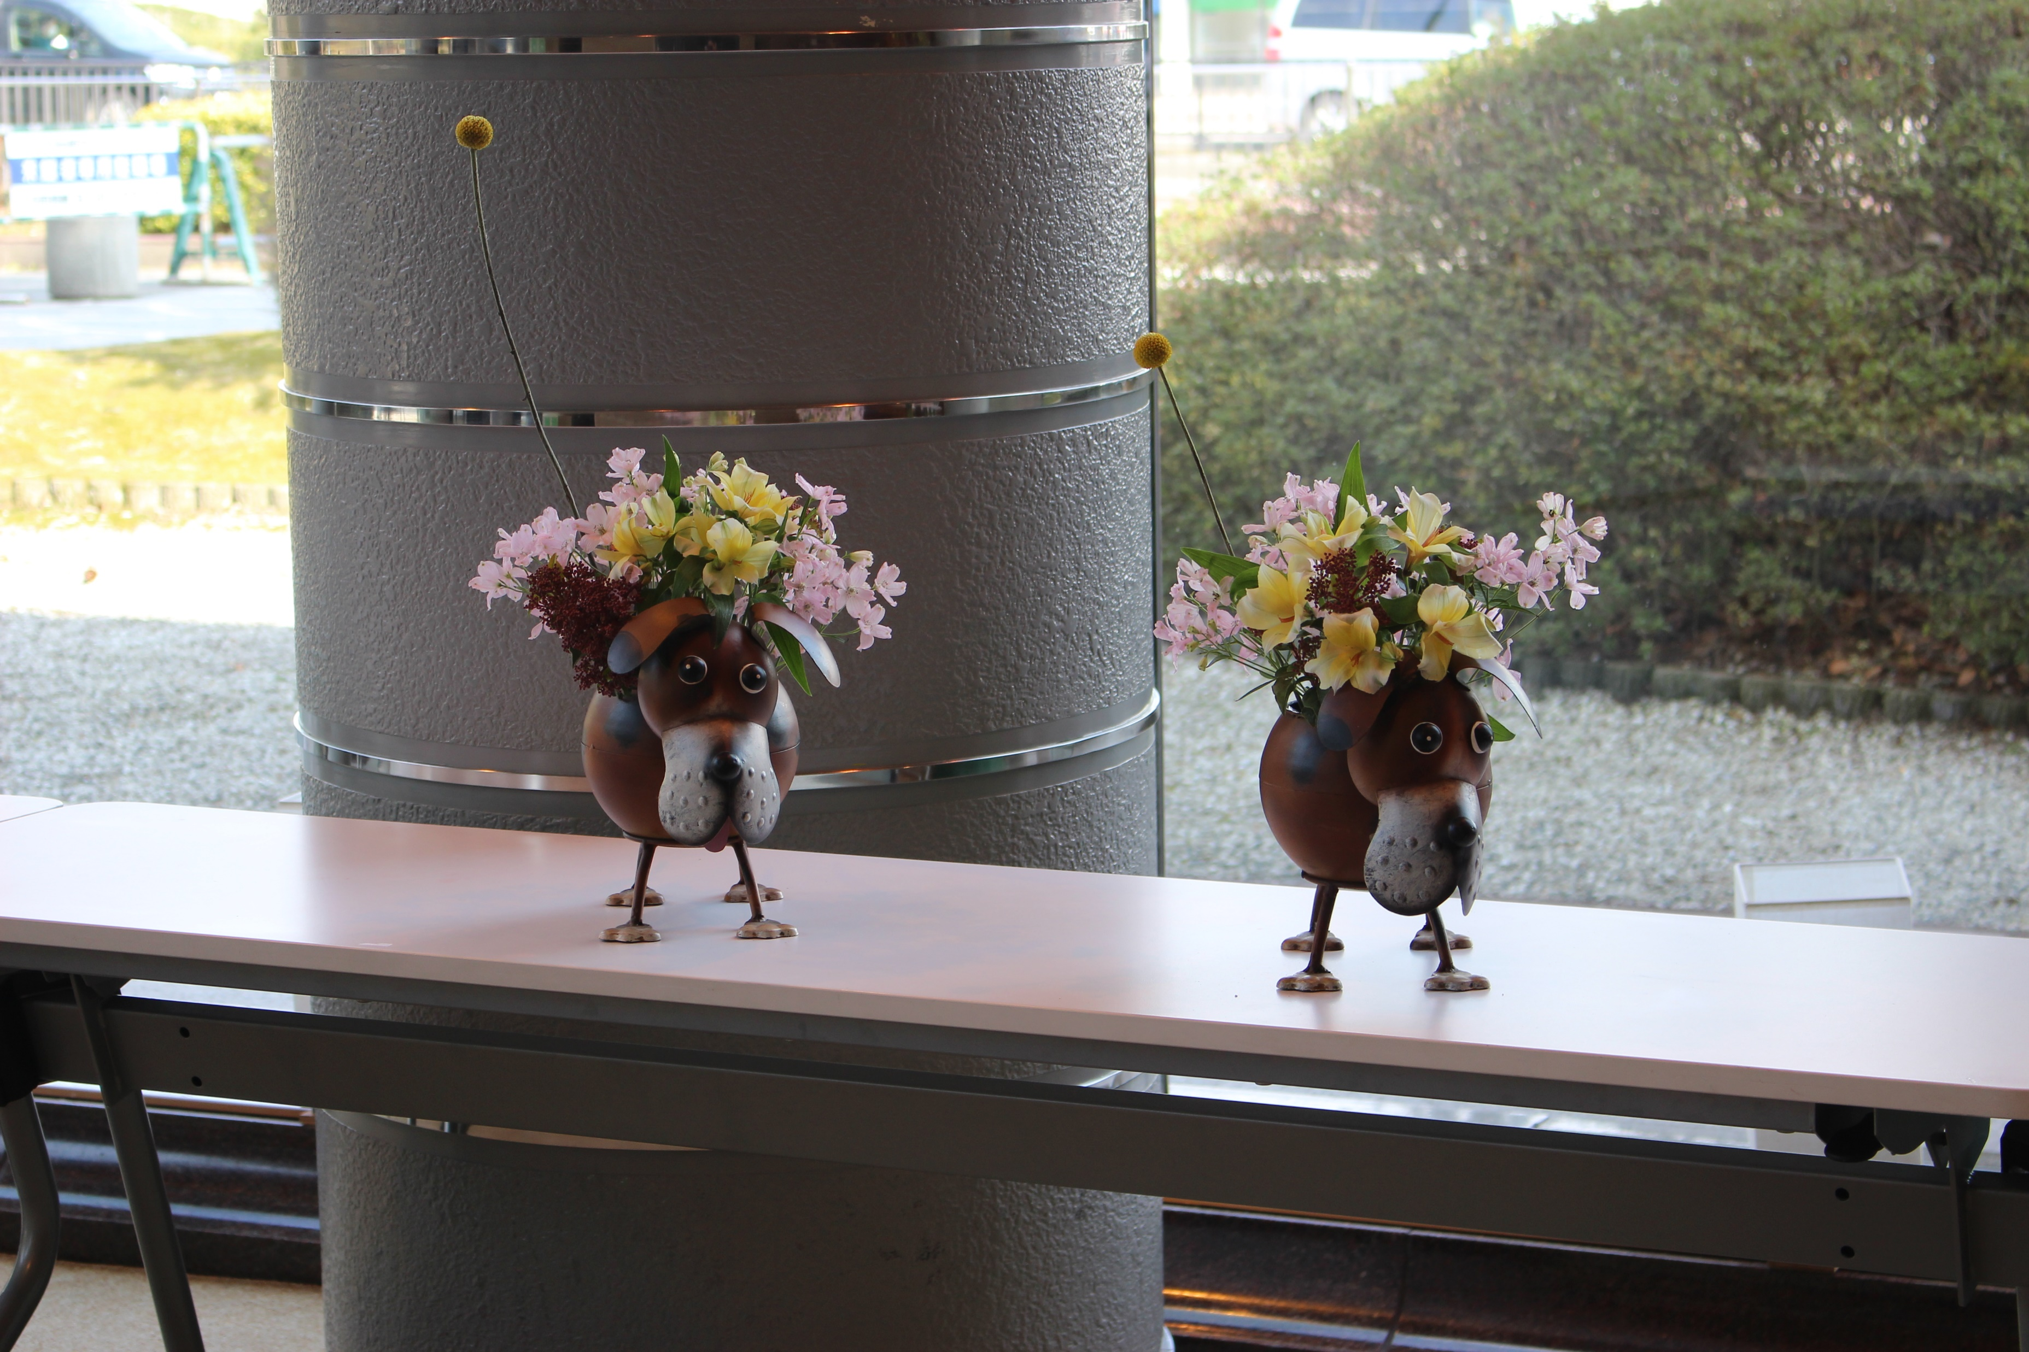
第３回 日芸コンサート

Slide 26
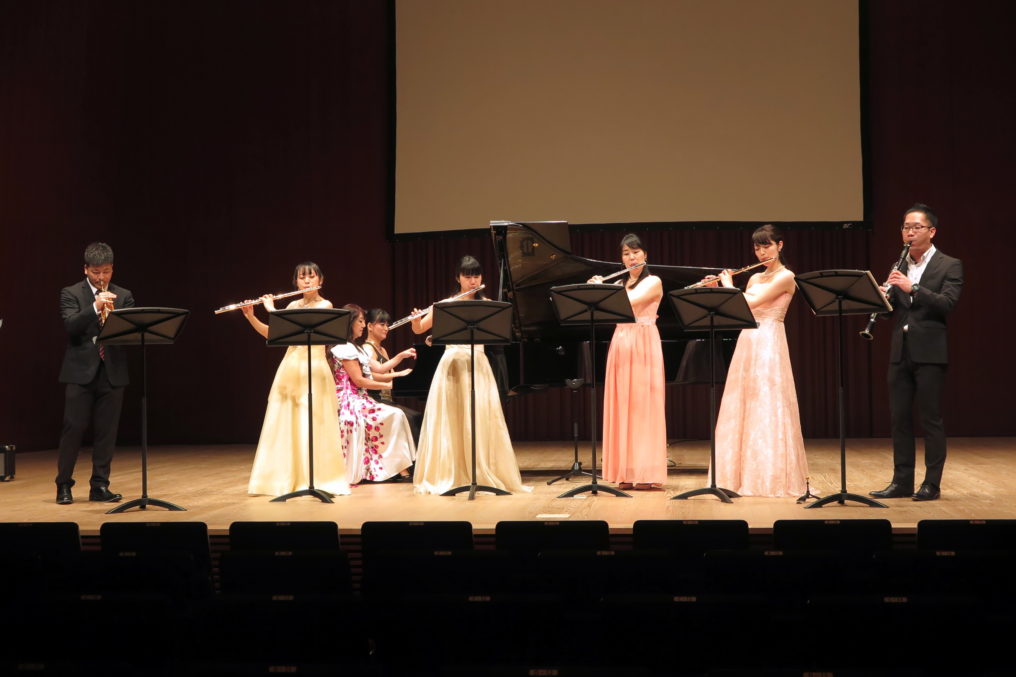
第４回 日芸コンサート
出演者
出展
ソプラノ
クラリネット
ピアノソロ・伴奏
フルートカルテット
“トレーフル”
ヴァイオリン
ピアノ
星 久美子
町田 徹平
高橋 咲千子
長崎 宏美、千勝 あずさ、
橋口 瑛香、小泉 香奈
山口 慶子
作品出展 アーティストＲＹＯＫＯ写真展示 塚崎 隆夫

Slide 27
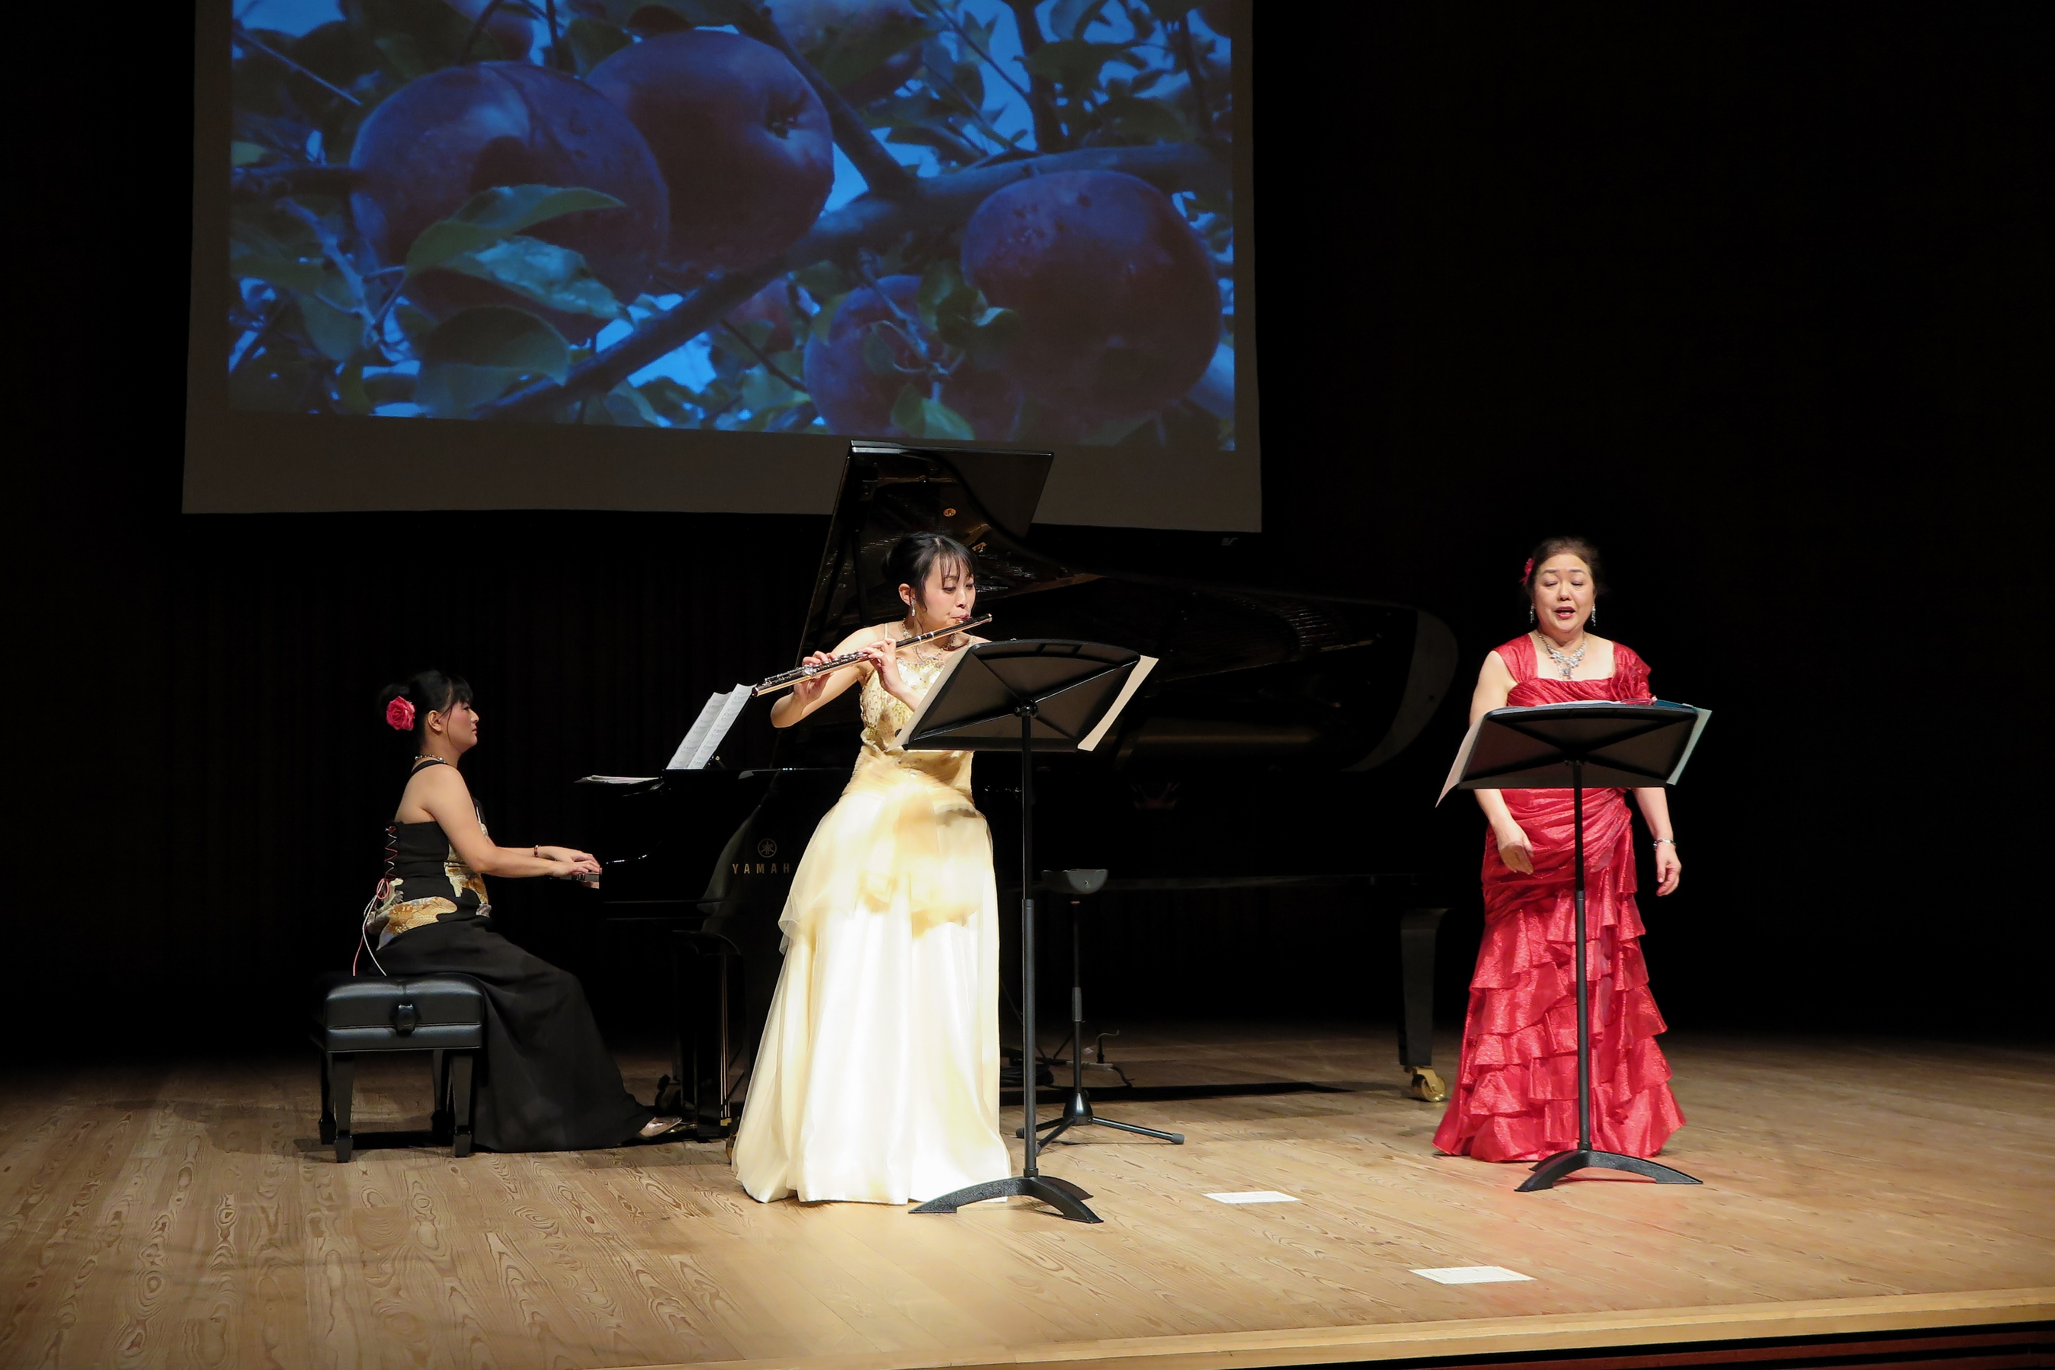
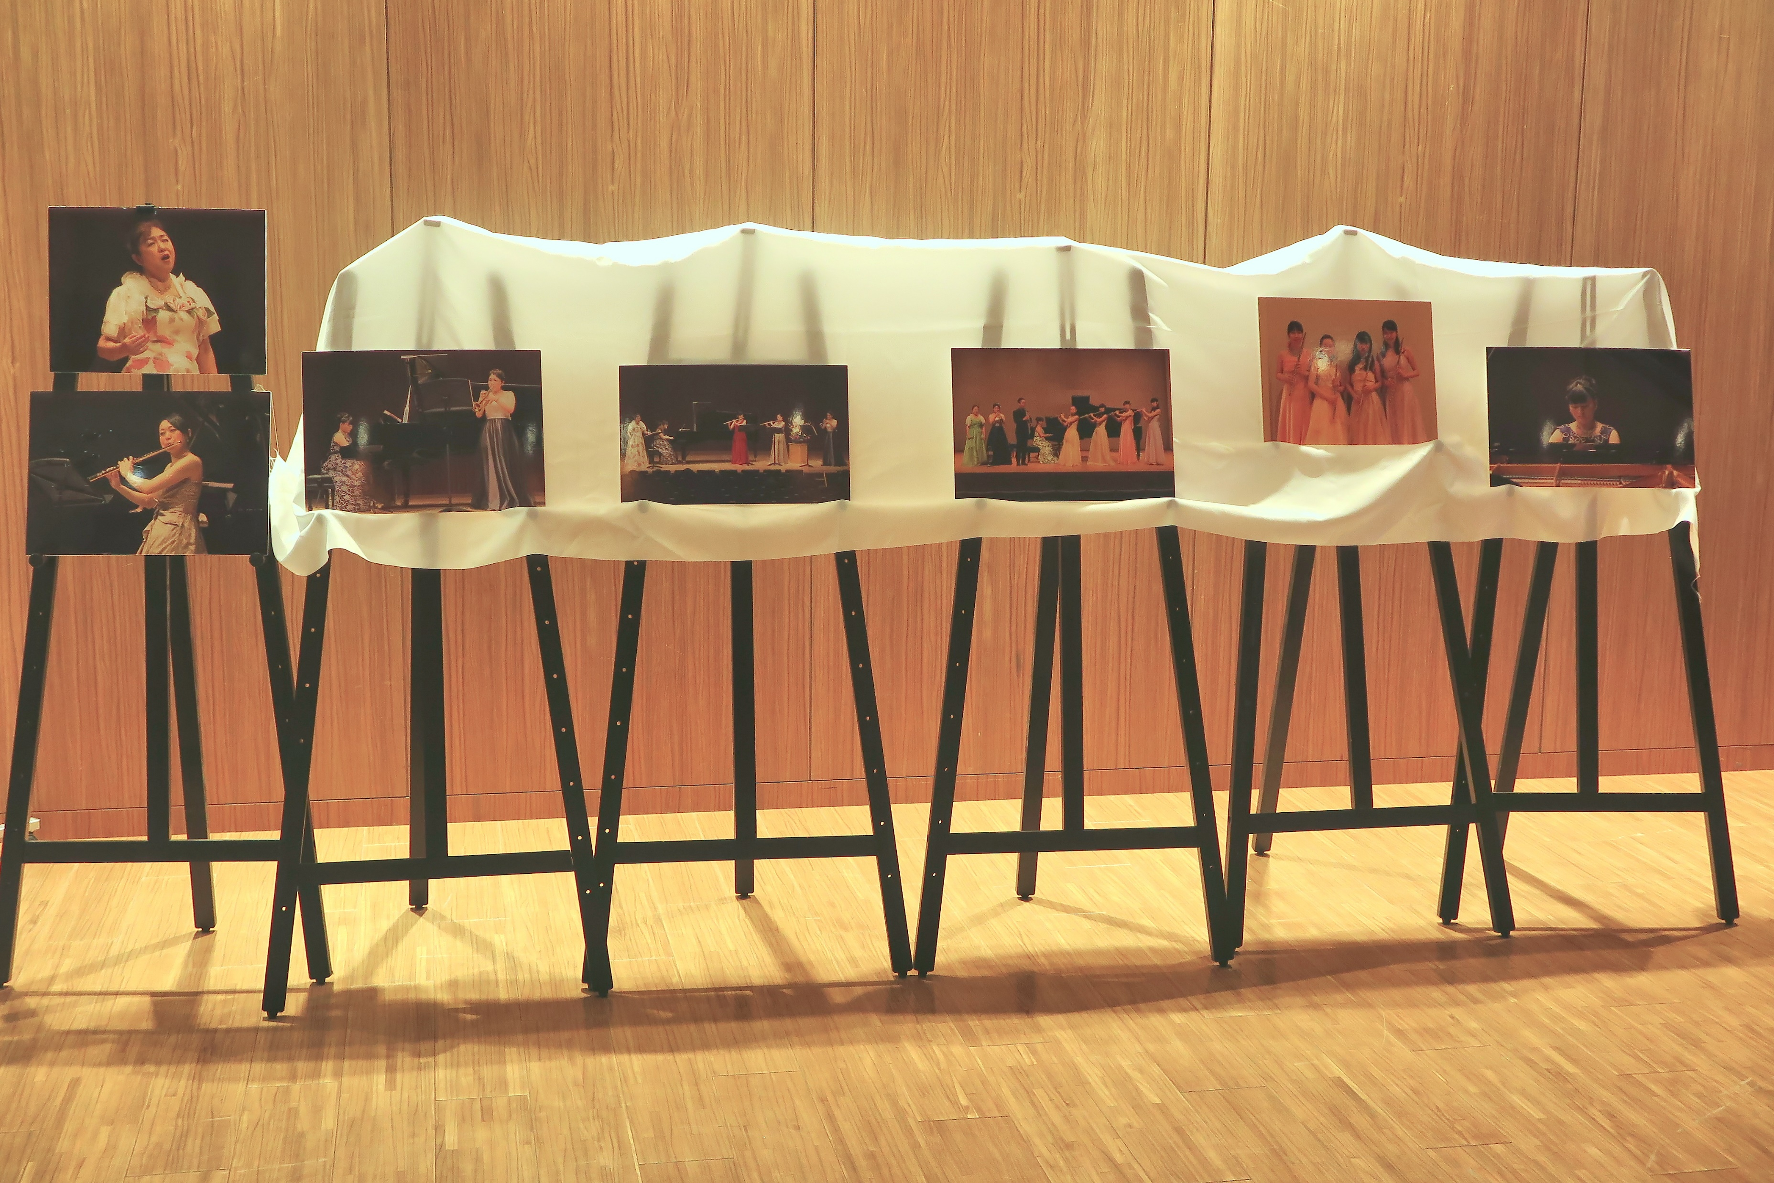
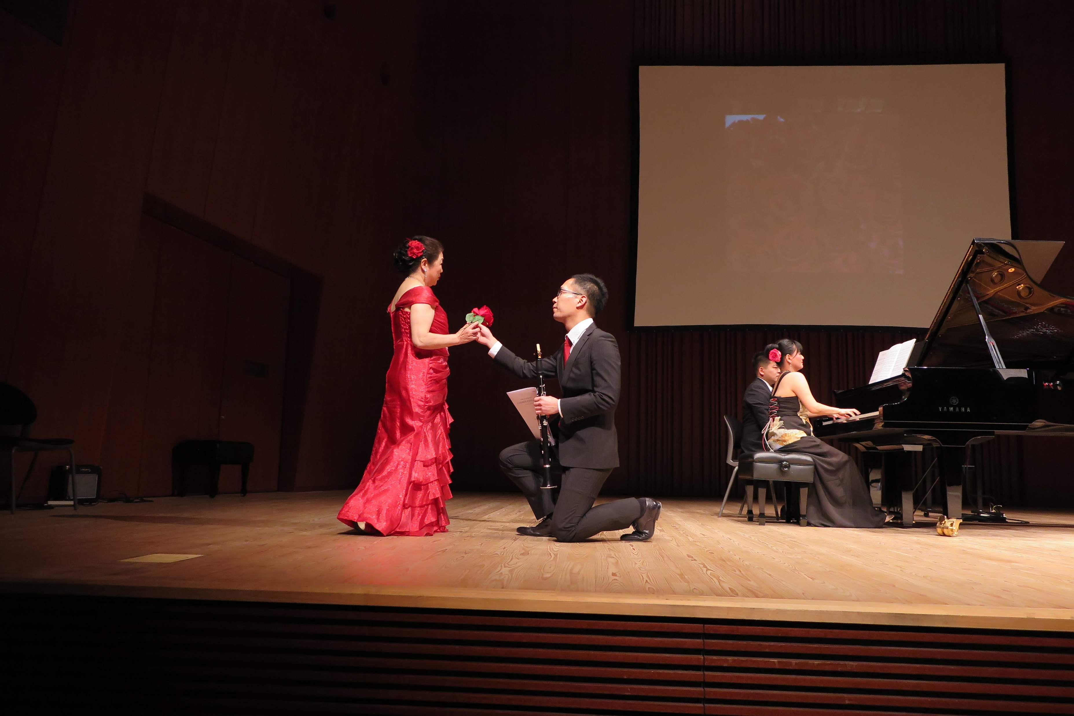
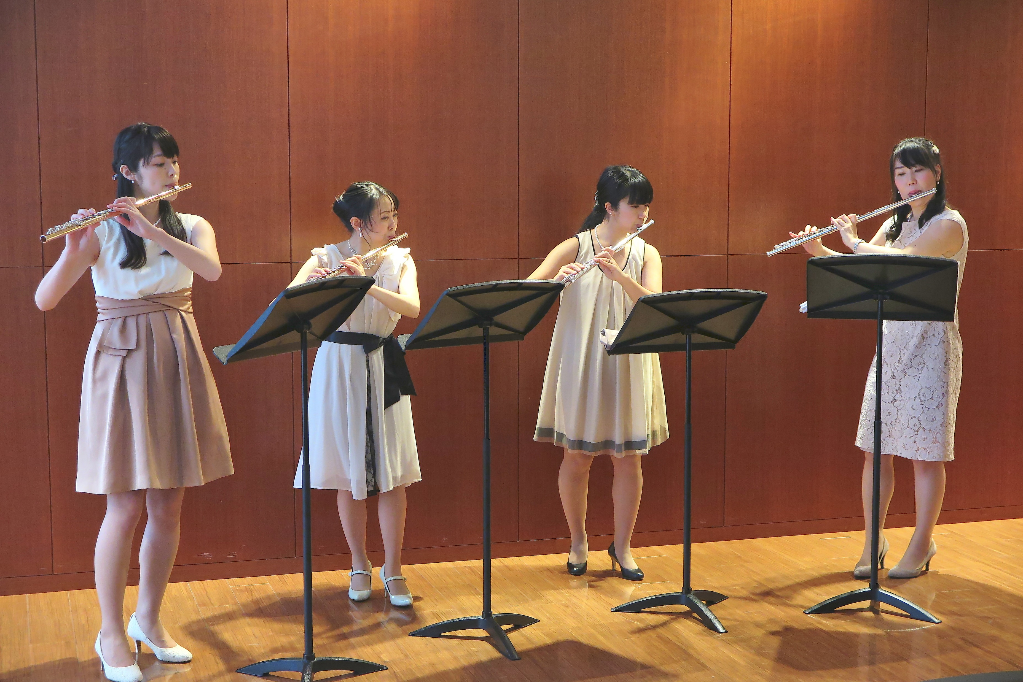
第４回 日芸コンサート
ロビーコンサート

Slide 28
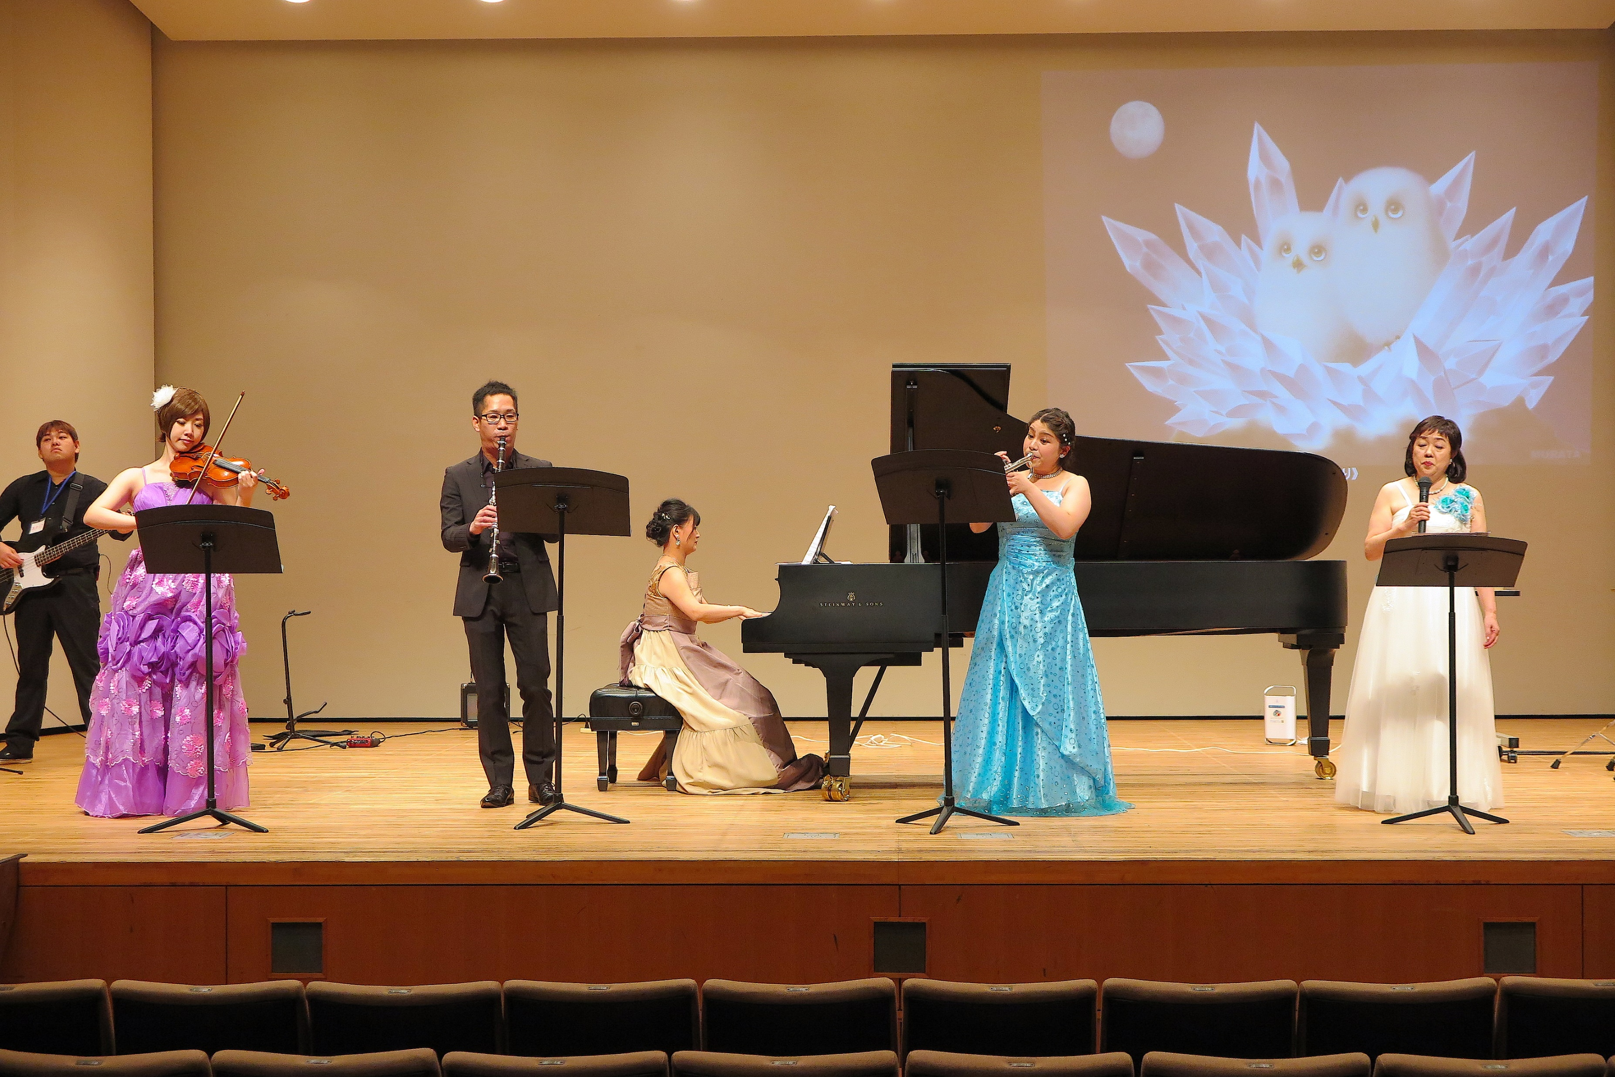
第５回 日芸コンサート
(高橋咲千子リサイタルと合同）
コロナ禍のため、２度のコンサートが中止に・・・・・。
なんとか開催に！！！
出演者
出展
ソプラノ
トランペット
クラリネット
ピアノソロ・伴奏
ヴァイオリン
星 久美子
花澤 幸恵
町田 徹平
高橋 咲千子
テイセナ
色鉛筆絵画 村田 和俊

Slide 29
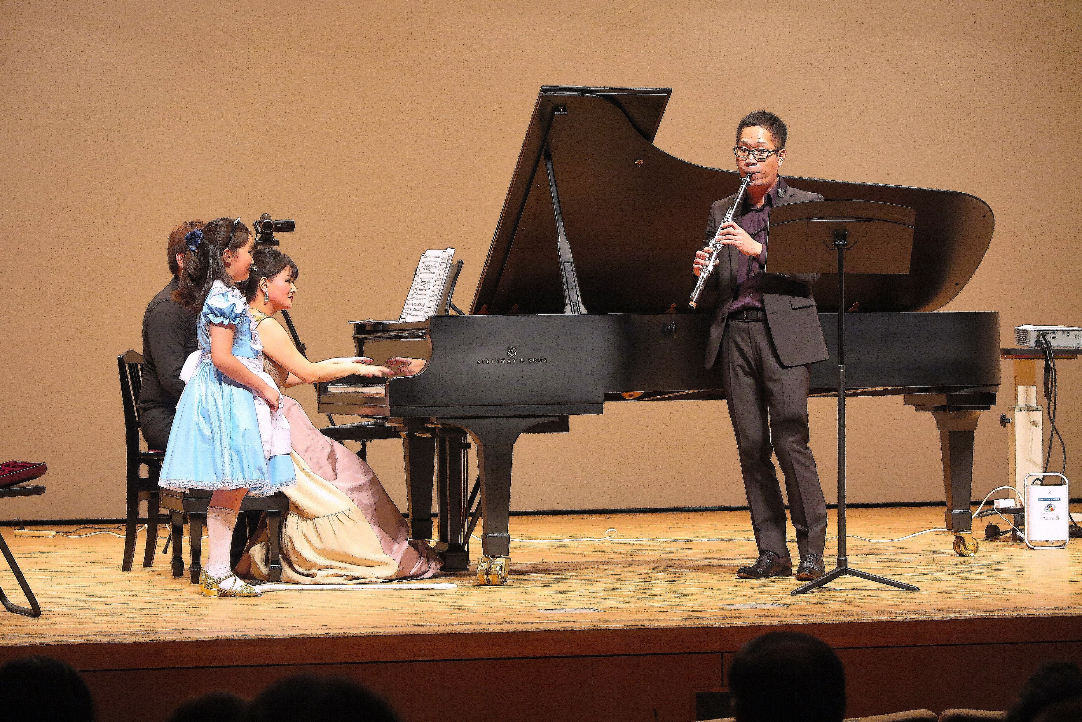
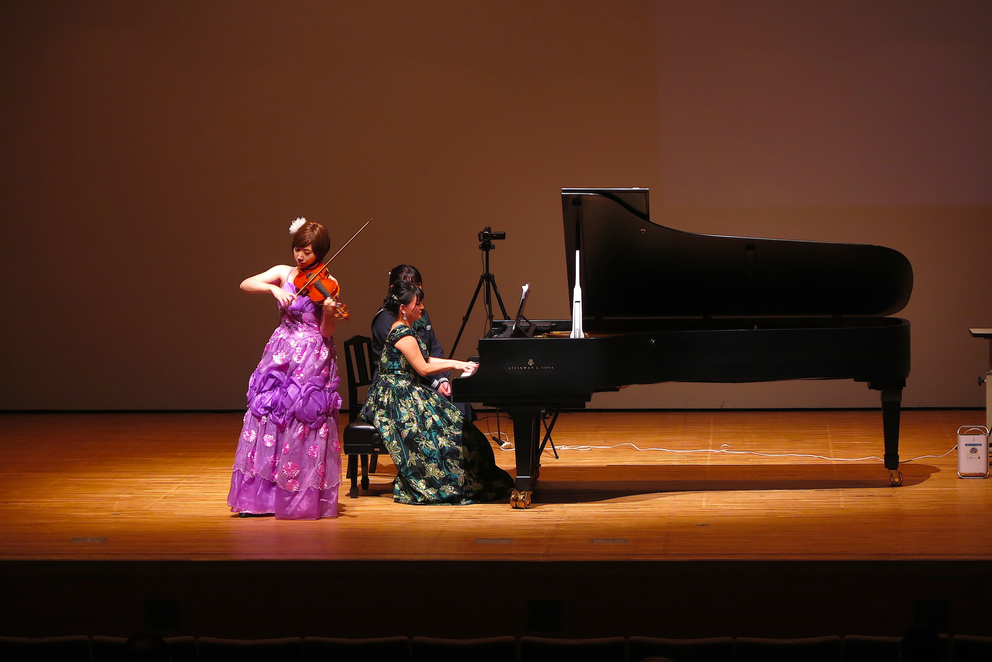
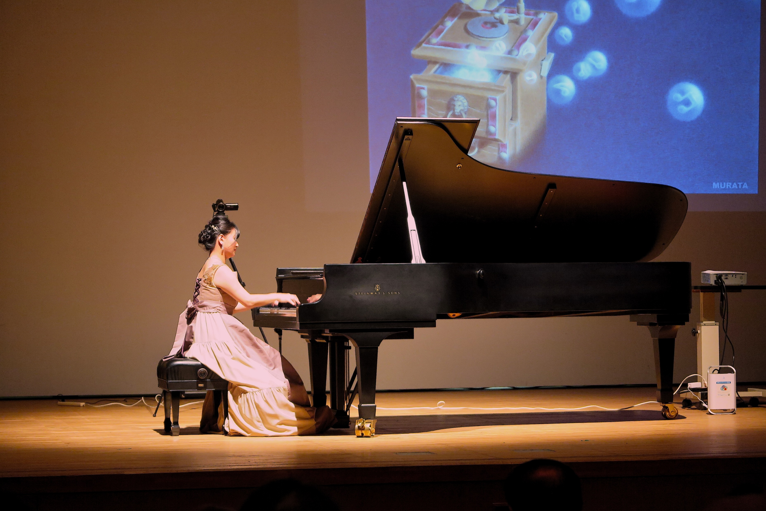
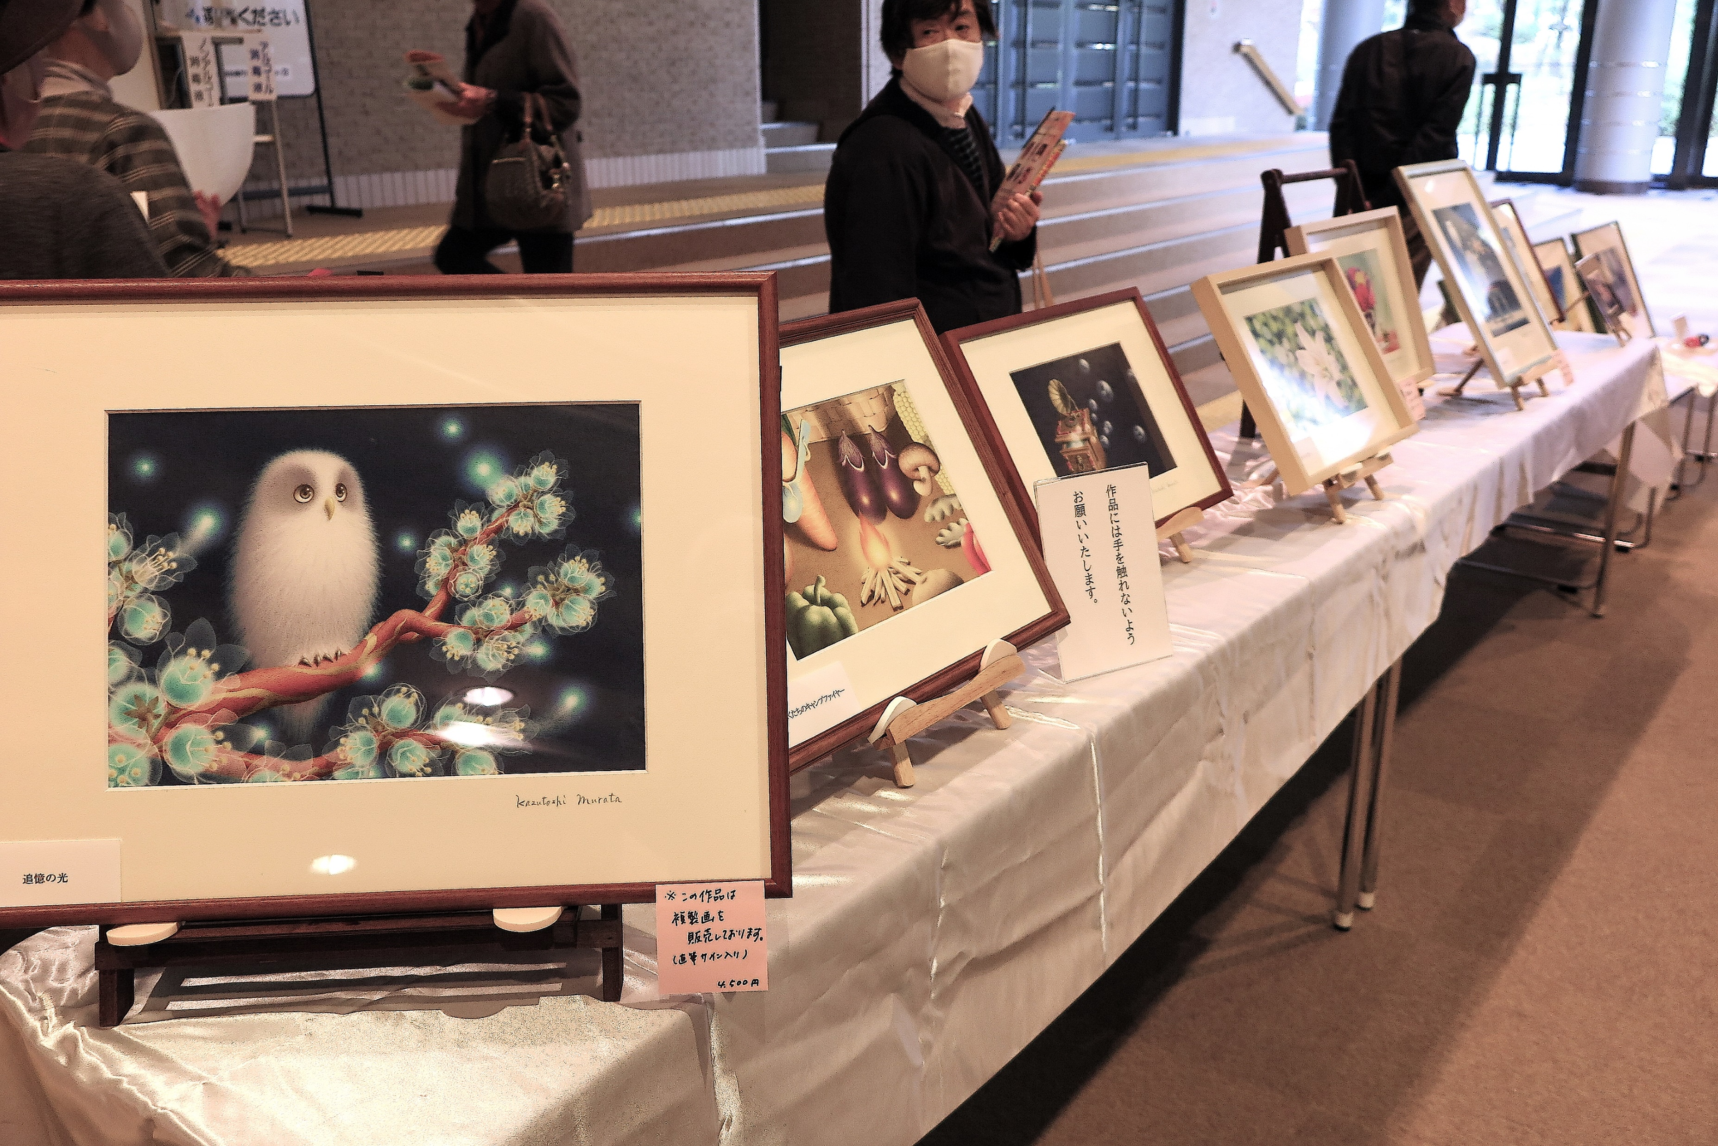

Slide 30
本日は、
ご来場ありがとうございます
＜会場内は、オゾン(Ｏ_{３})殺菌しています＞

